Slide 1





Curs de instruire pentru angajaţii operatorilor „Apă-Canal”
Modulul 10: Rolul operatorilor de servicii publice de alimentare cu apă și de canalizare în procesul de atragere a investițiilor, proiectare, construcție și dare în exploatare a obiectelor de alimentare cu apă și de canalizare
Sesiunea 1
Rolul operatorilor de servicii publice de alimentare cu apă și de canalizare în procesul de construcţie a obiectivelor de alimentare cu apă şi canalizare
Expert Vladimir Bordian
20-21-22 iunie 2017, Chișinău

Slide 2
Cuprinsul sesiunii:
- Modalitatea eliberării avizelor de branşare/racordare la reţelele publice de alimentare cu apă şi de canalizare.
- Branşarea/racordarea instalaţiilor interne de apă şi de canalizare.Regulamentul nr.271 din 16.12.2015 cu privire la sistemul public de alimentare cu apă şi de canalizare.
Implementat de

Slide 3


Sesiunea 1 –
Implementat de

Slide 4

Solicitant, investor
Implementat de
Cerere
Serviciul tehnic, productie
Aviz de bransare/ racordare
Institutia de proiectare, elaborarea proiectului
Pachetul de documente,
Certificatul de urbanism, Plan general, ridicarea topografica, documente de proprietate, alte acte...
Consiliul Tehnic
ACC
(dupa necesitate)
Executarea lucrarilor, conform proiectului,
darea in exploatare
Serviciile
de exploatare
Conectarea obiectivului
Contractarea
Descrierea procedurii
Transmiterea in gestiunea operatorului a retelelor si instalatiilor
Exploatarea obiectivului

Slide 5
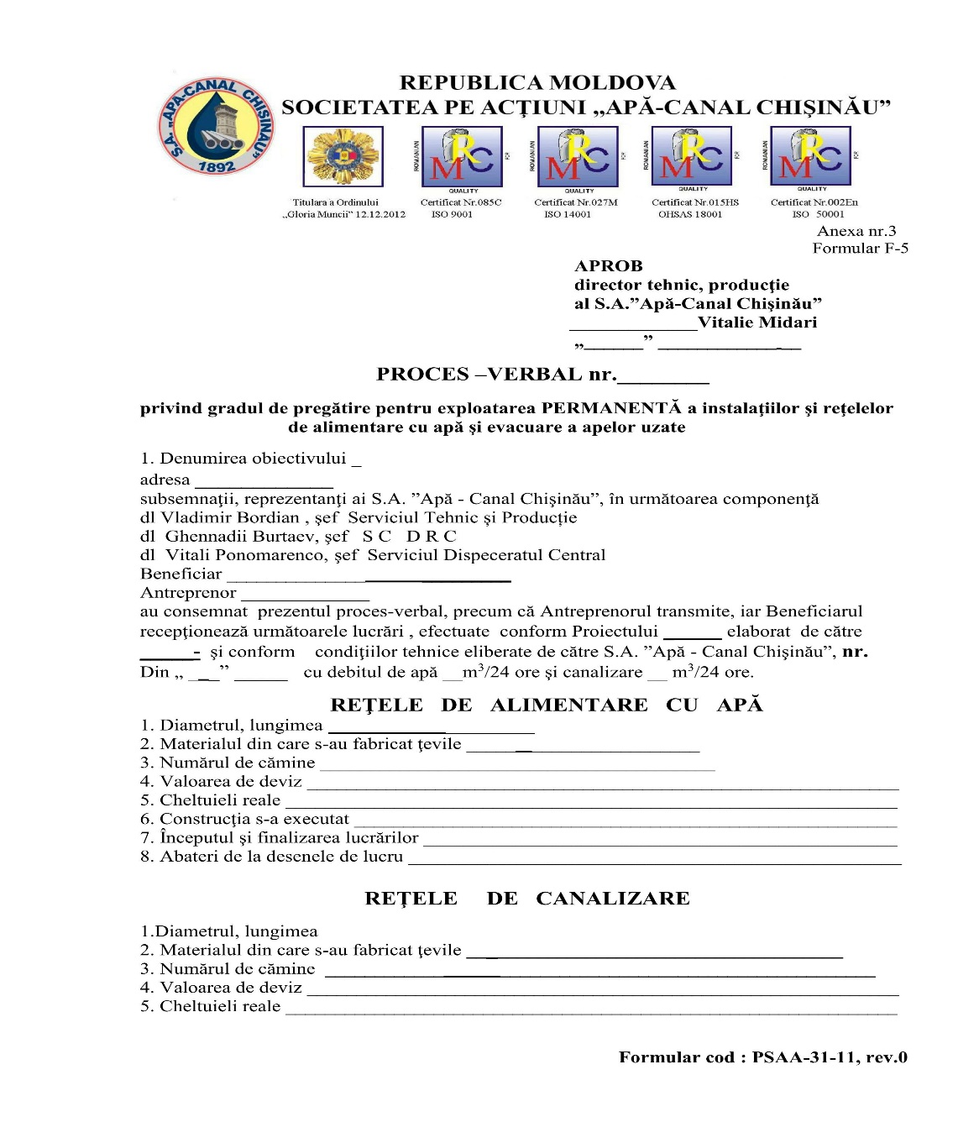
Implementat de

Slide 6
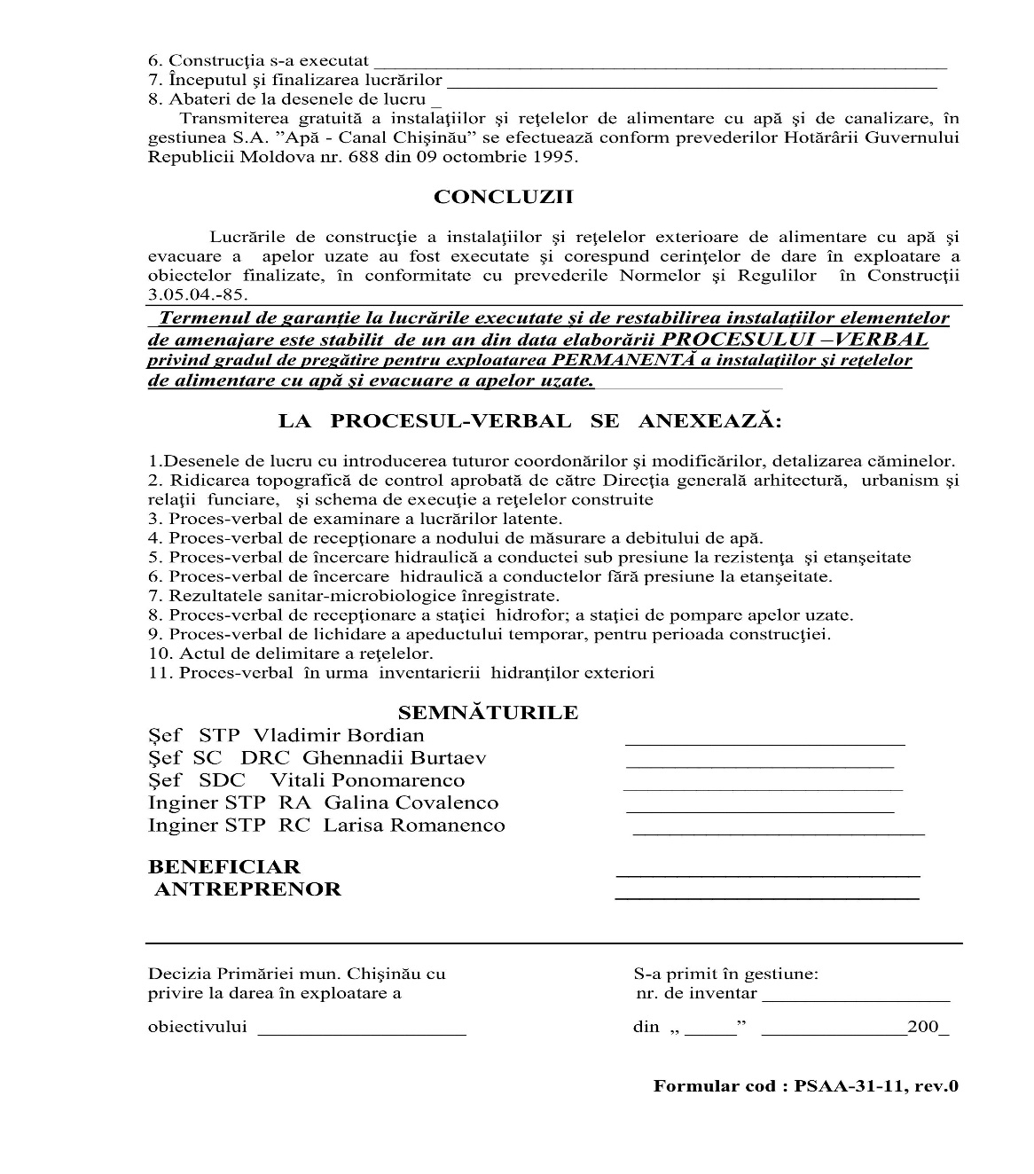
Implementat de

Slide 7
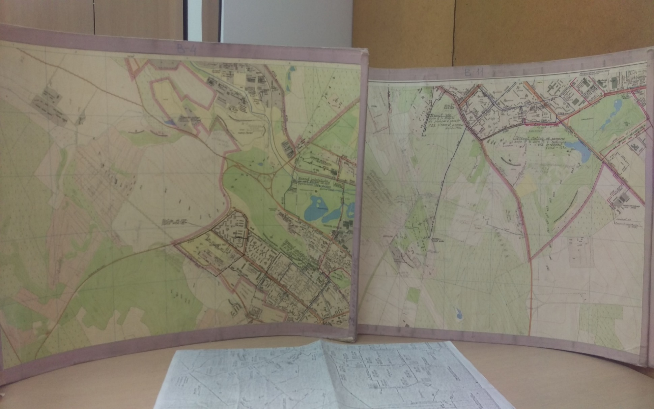
Sesiunea 1 –
Implementat de

Slide 8
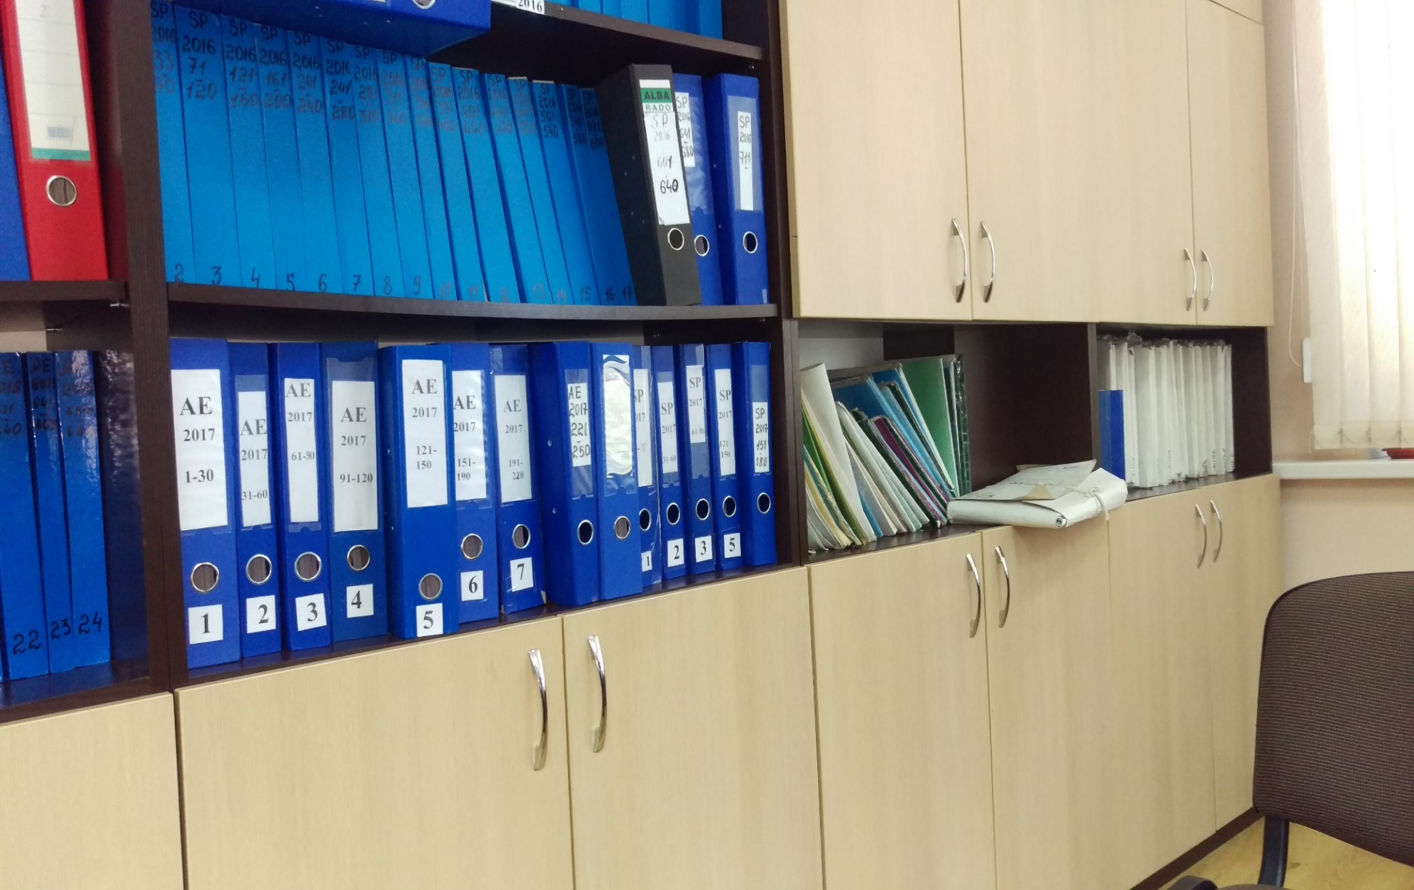
Sesiunea 1 –
Implementat de

Slide 9
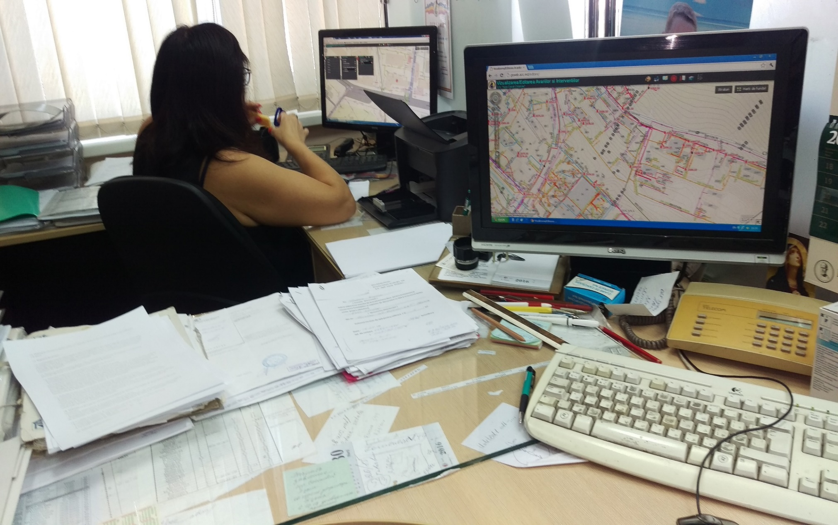
Sesiunea 1 –
Implementat de

Slide 10

Sesiunea 1 –
Implementat de

Slide 11
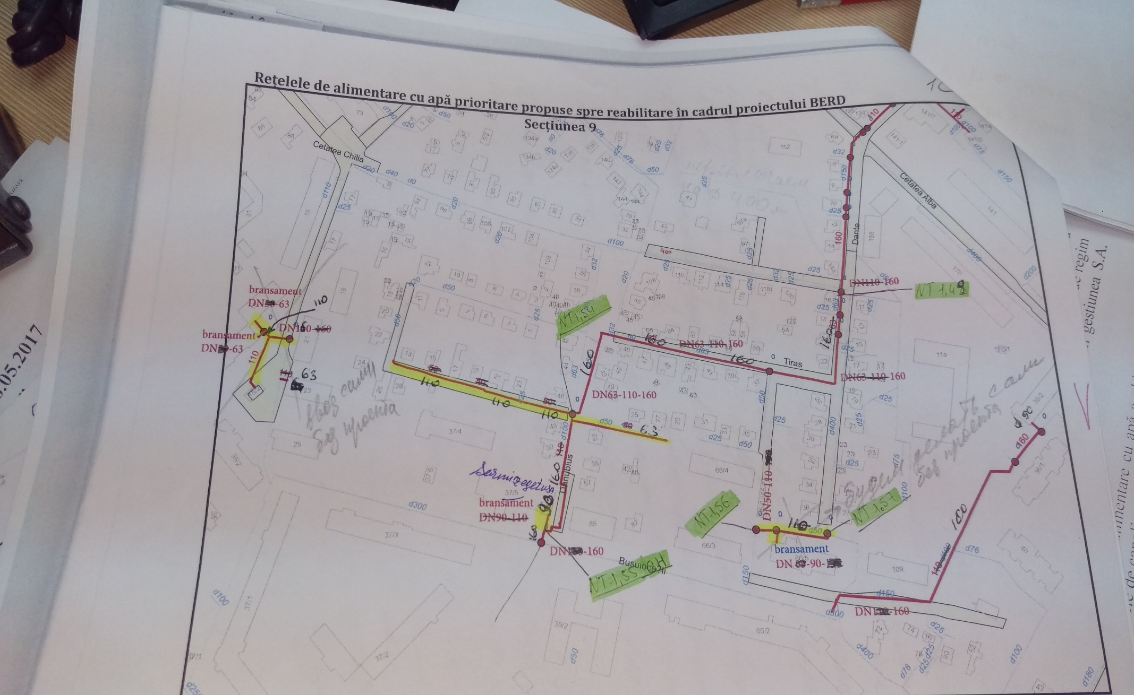
Sesiunea 1 –
Implementat de

Slide 12
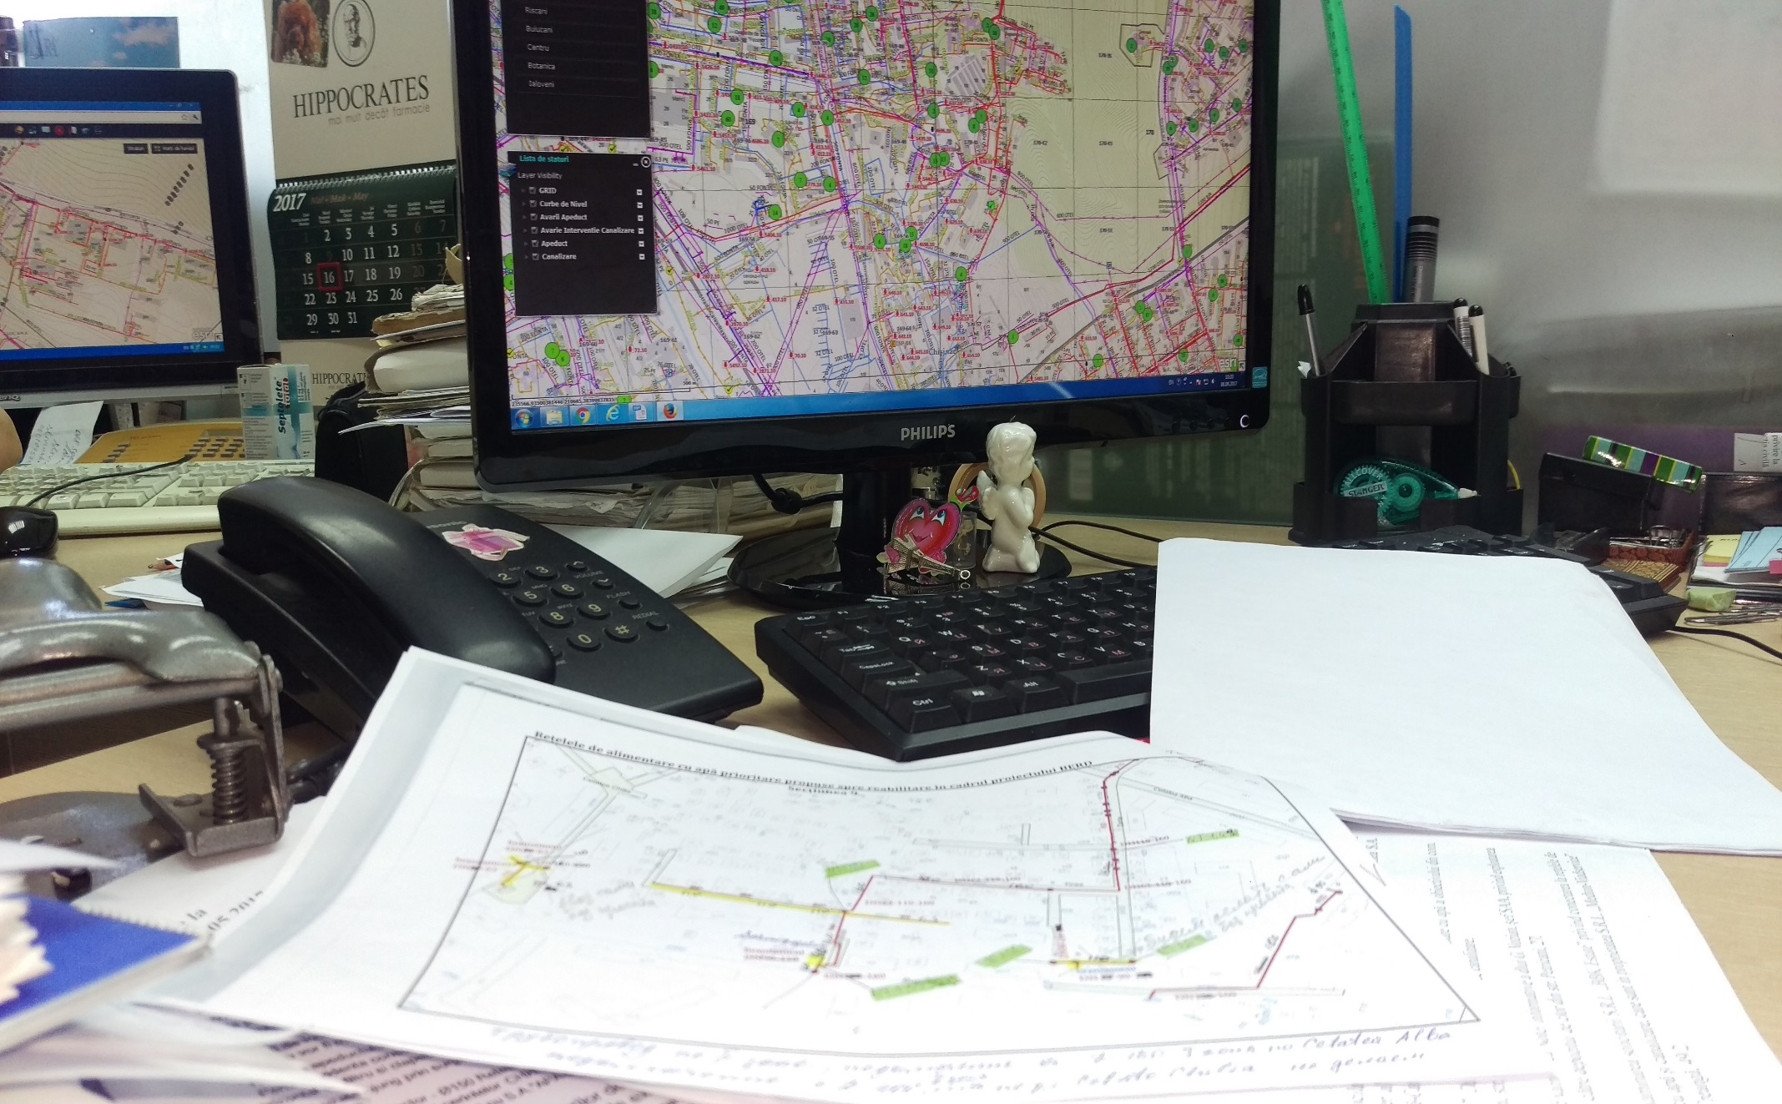
Sesiunea 1 –
Implementat de

Slide 13
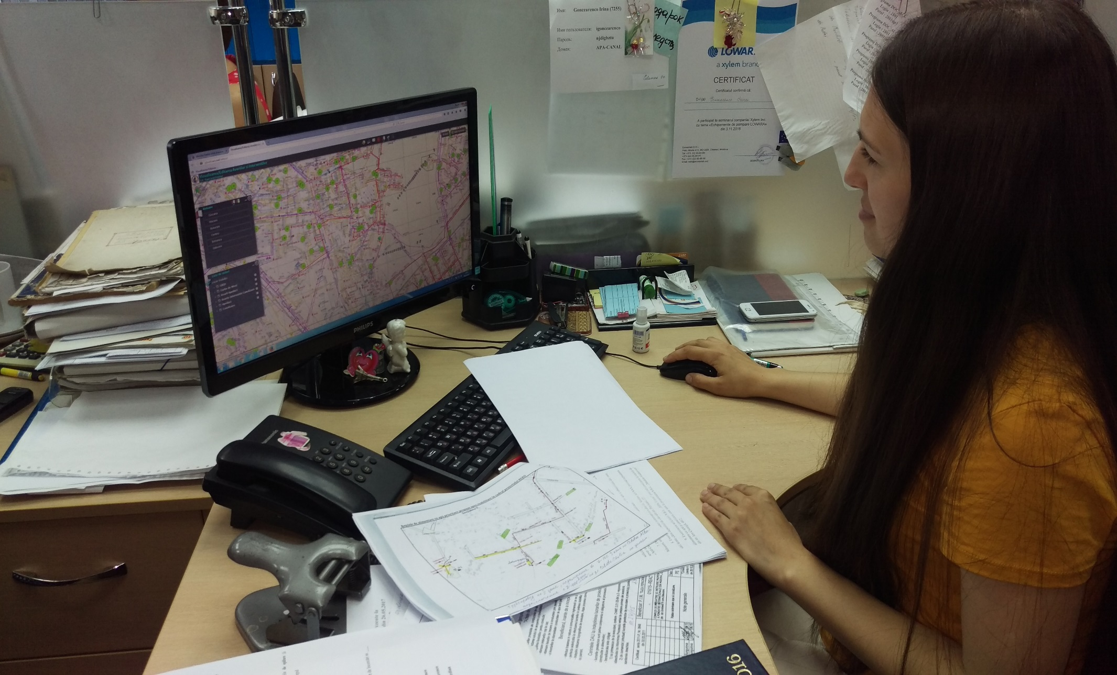
Sesiunea 1 –
Implementat de

Slide 14
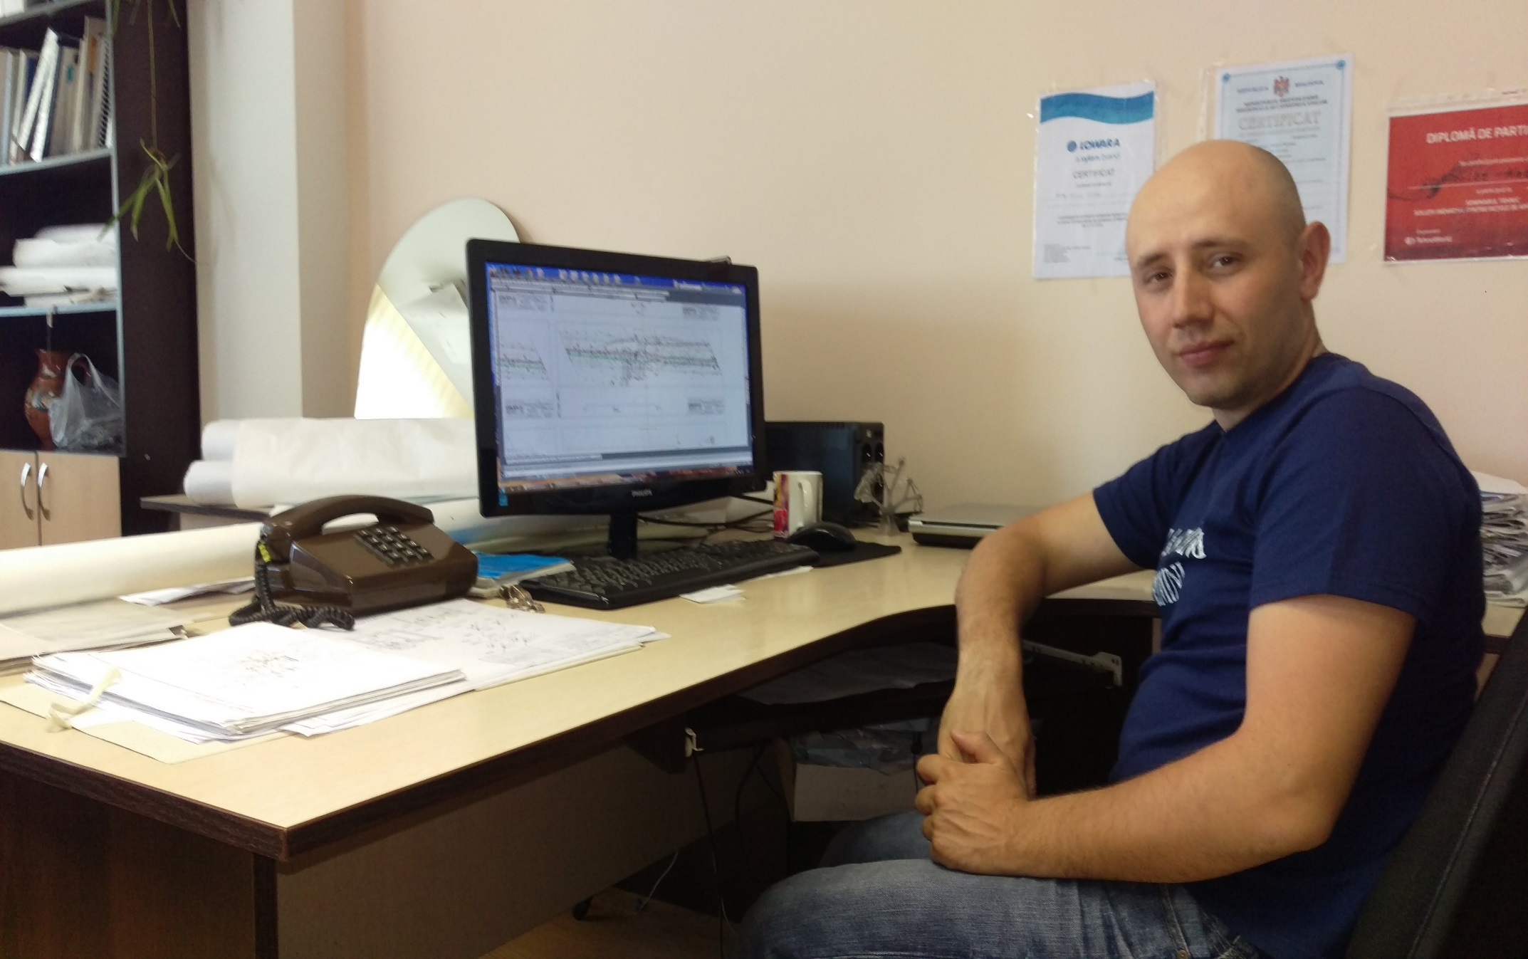
Sesiunea 1 –
Implementat de

Slide 15
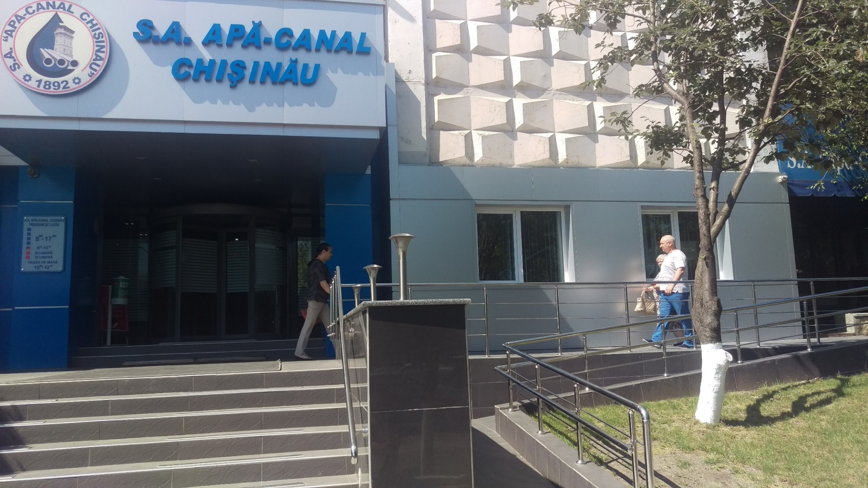
Sesiunea 1 –
Implementat de

Slide 16
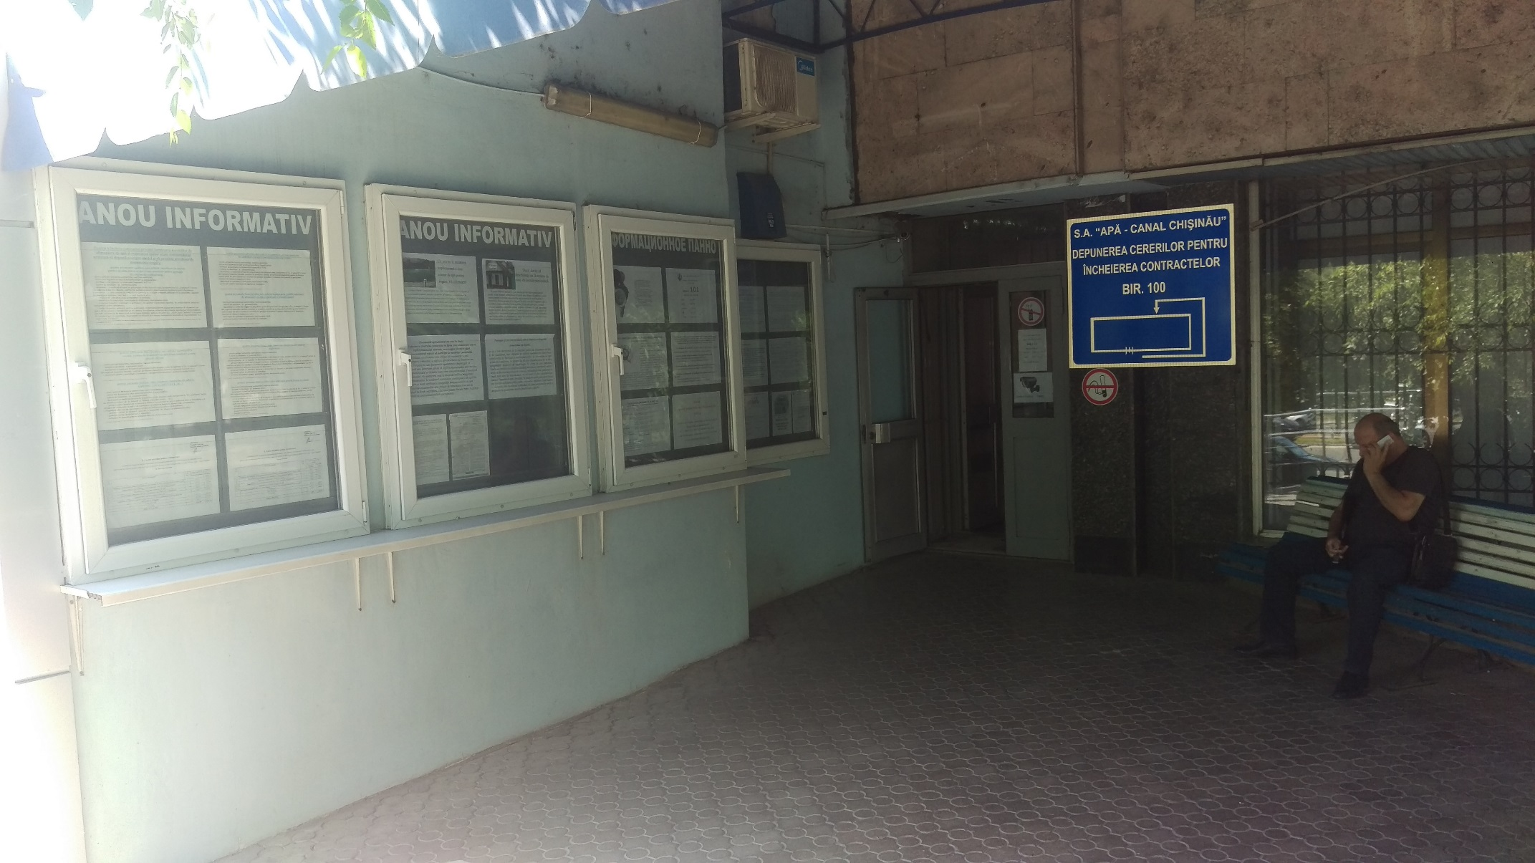
Sesiunea 1 –
Implementat de

Slide 17
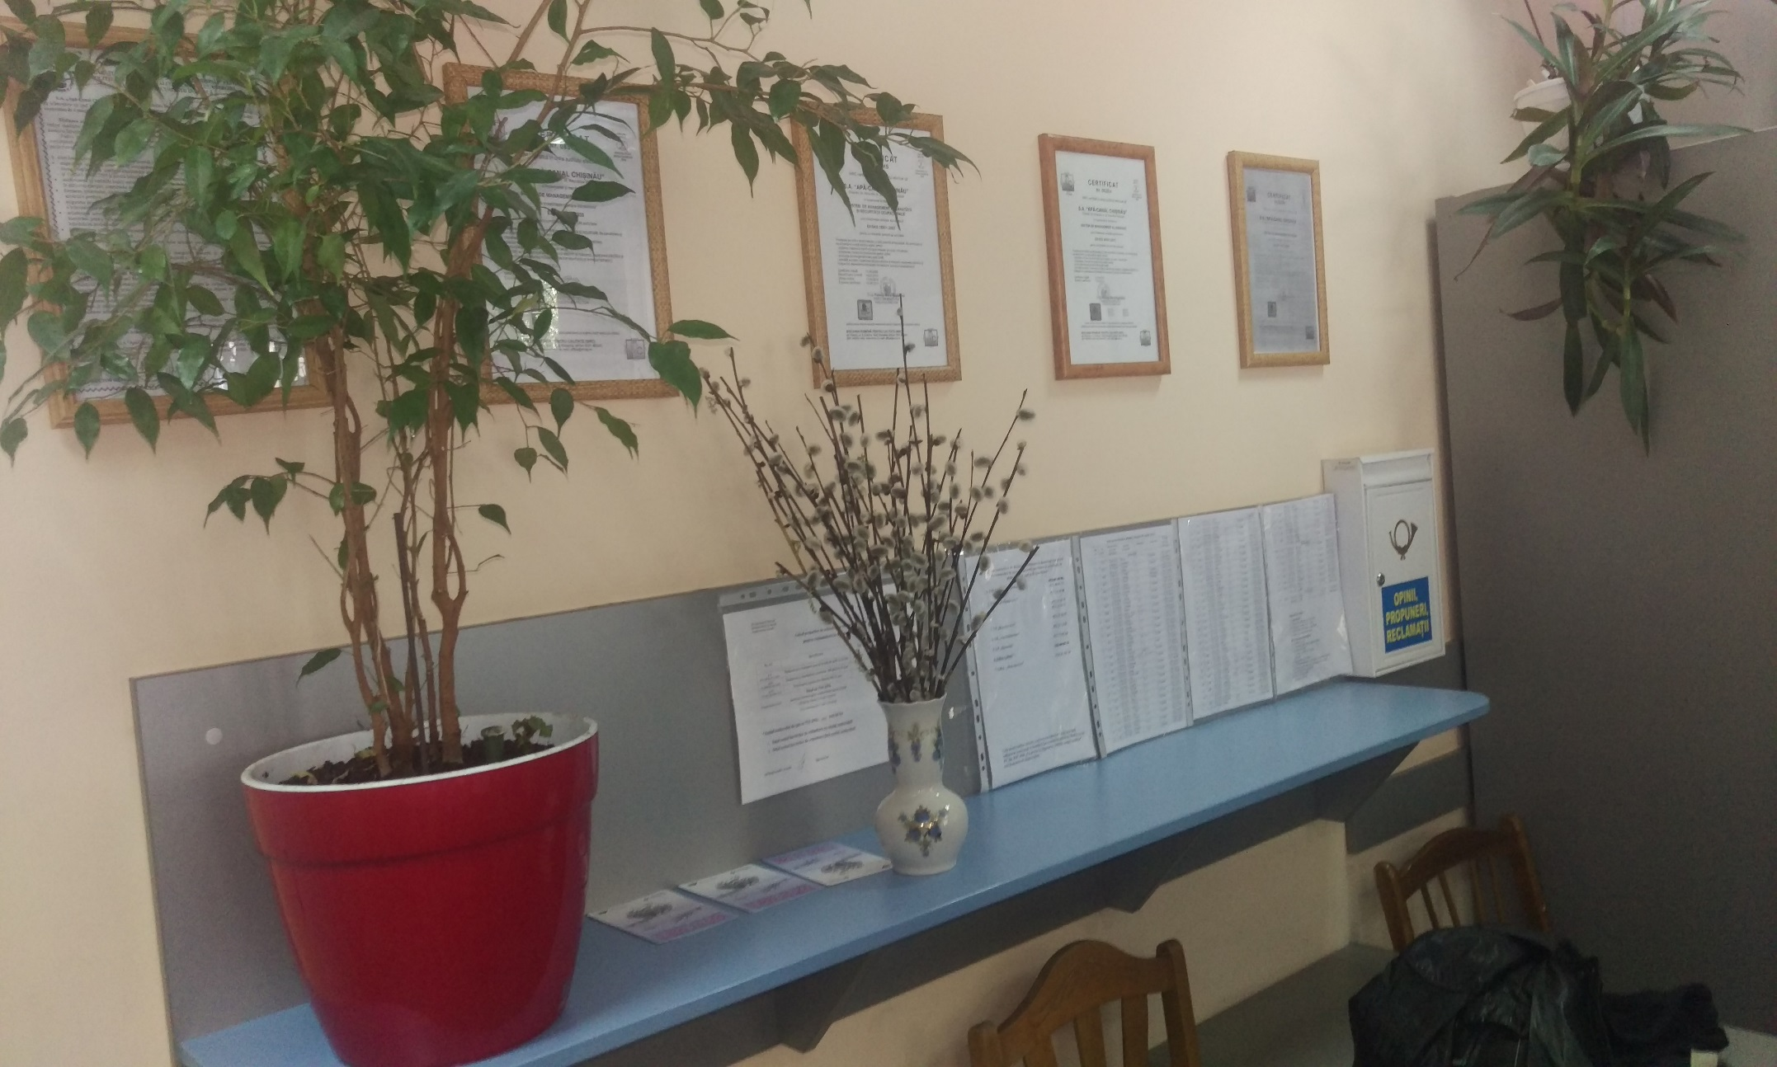
Sesiunea 1 –
Implementat de

Slide 18
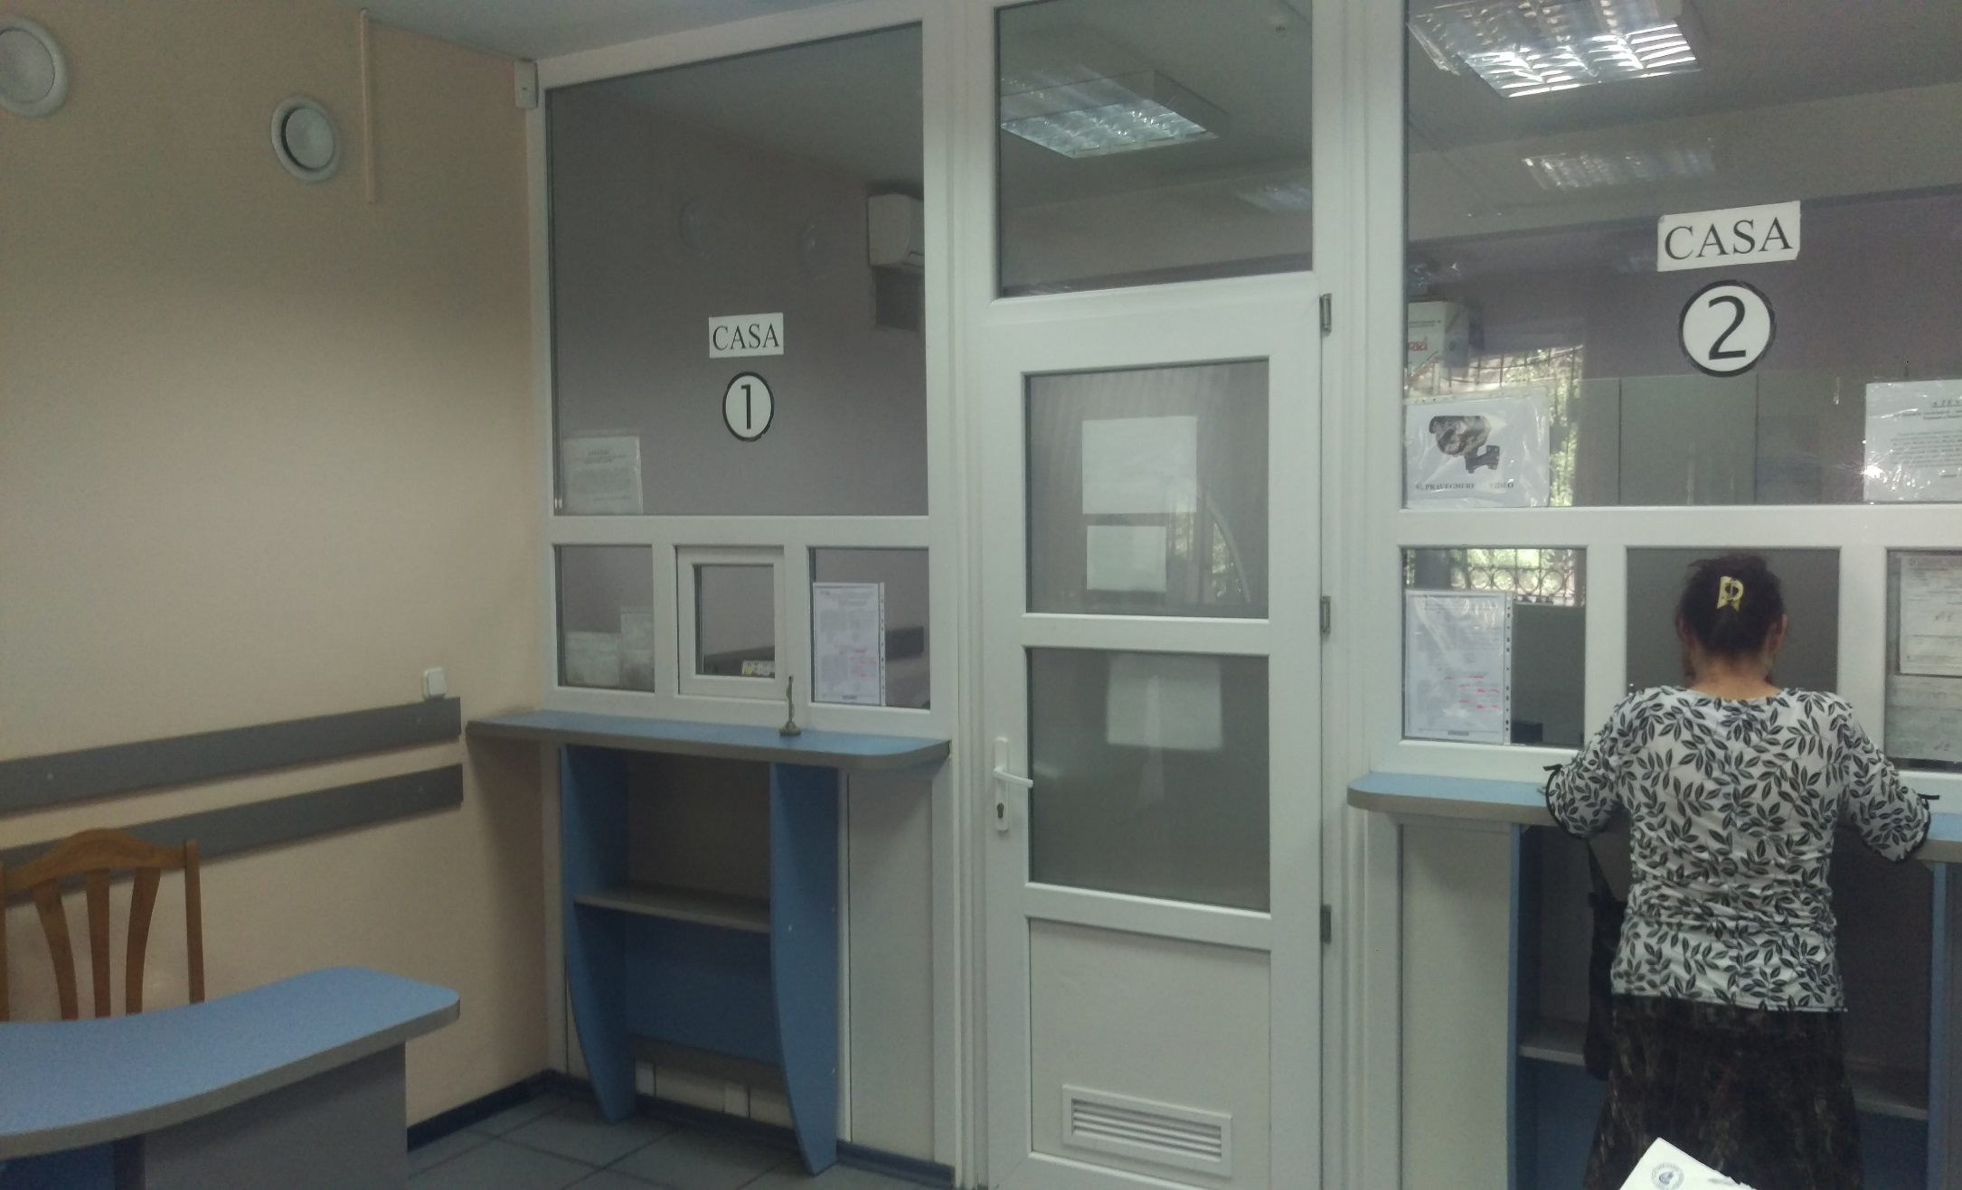
Sesiunea 1 –
Implementat de

Slide 19
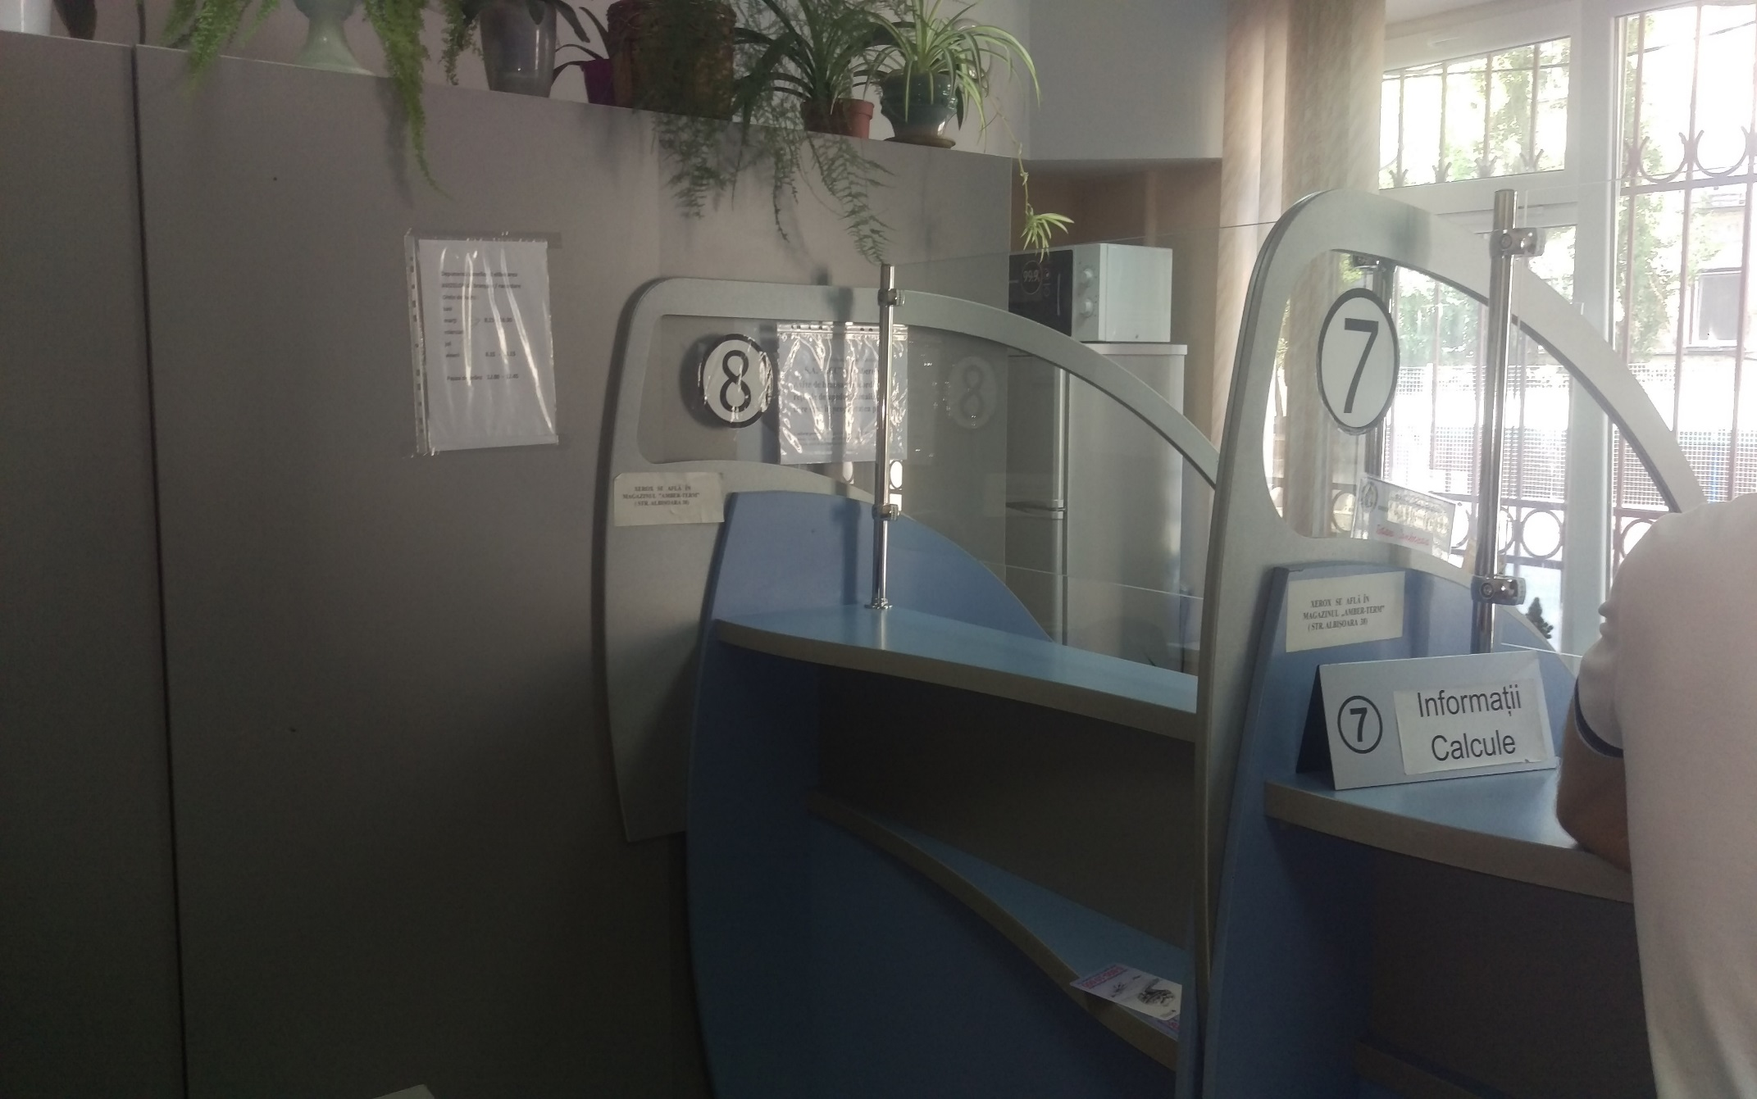
Sesiunea 1 –
Implementat de

Slide 20
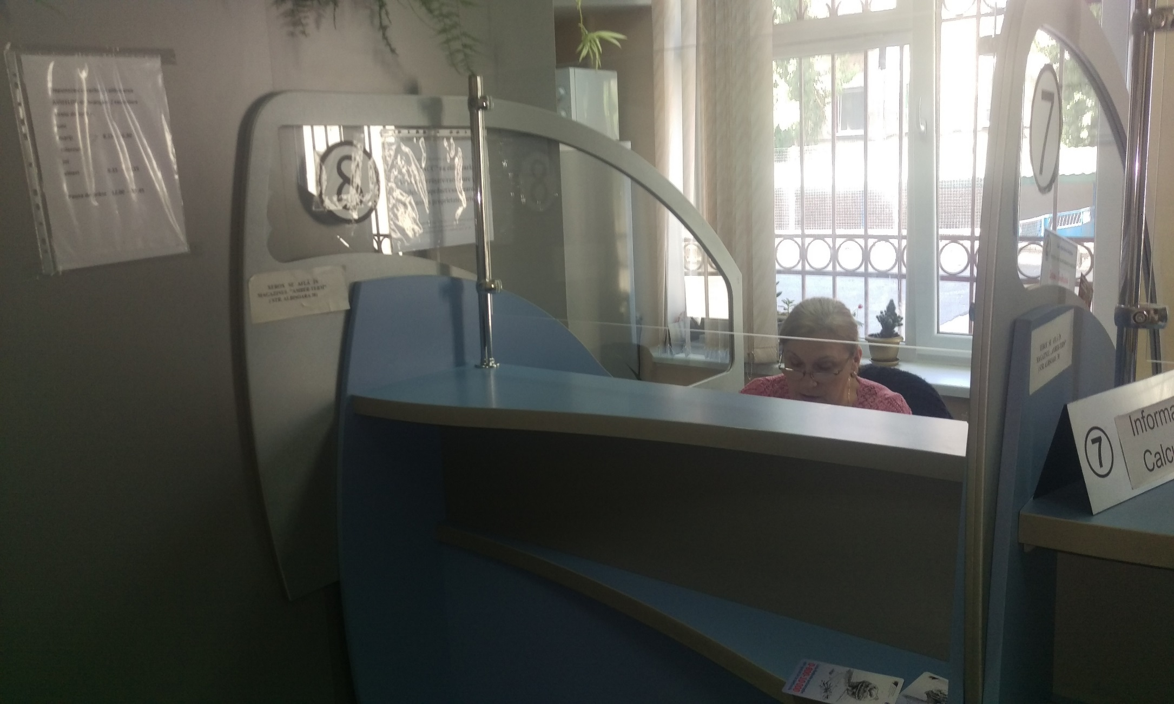
Sesiunea 1 –
Implementat de

Slide 21
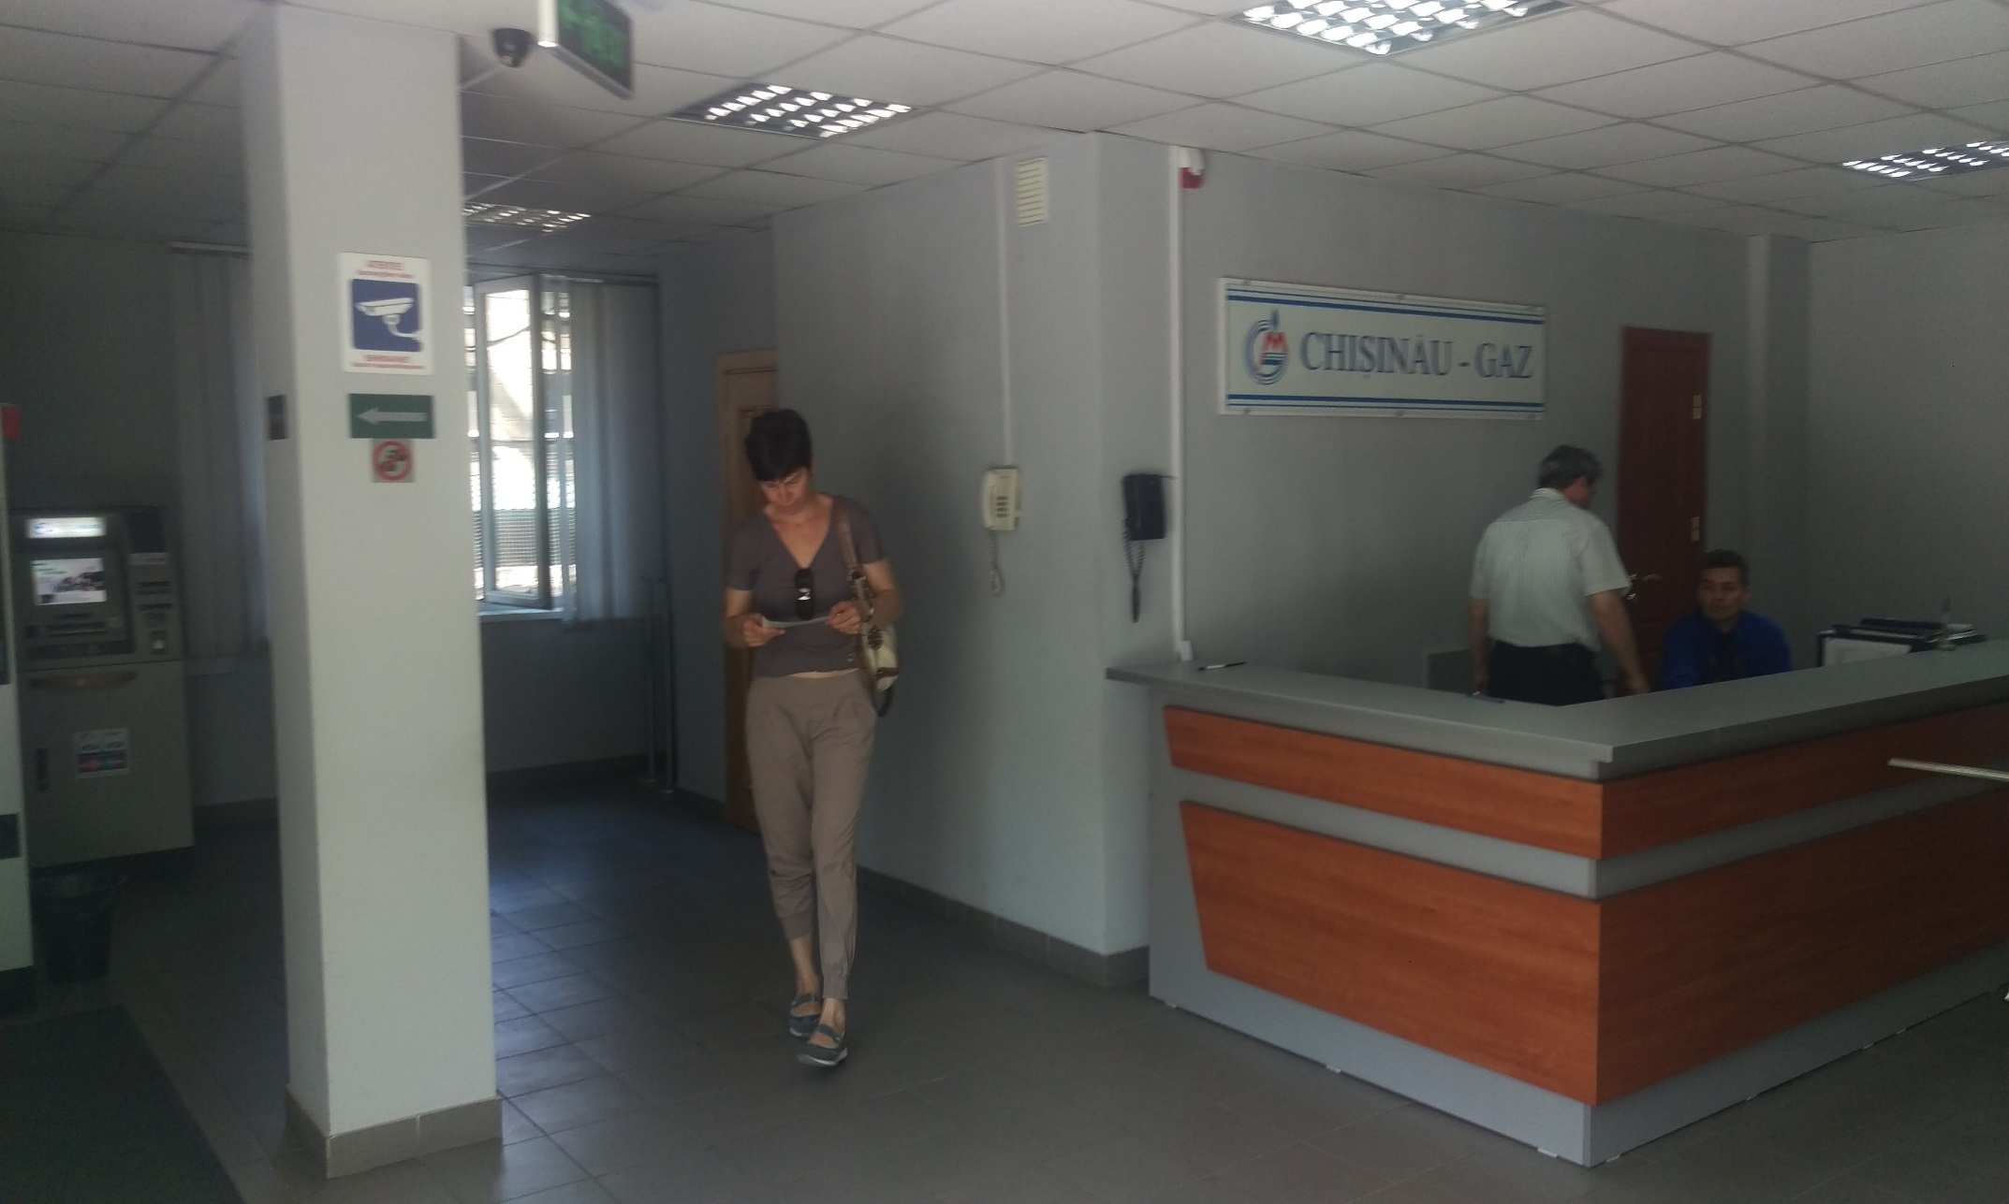
Sesiunea 1 –
Implementat de

Slide 22
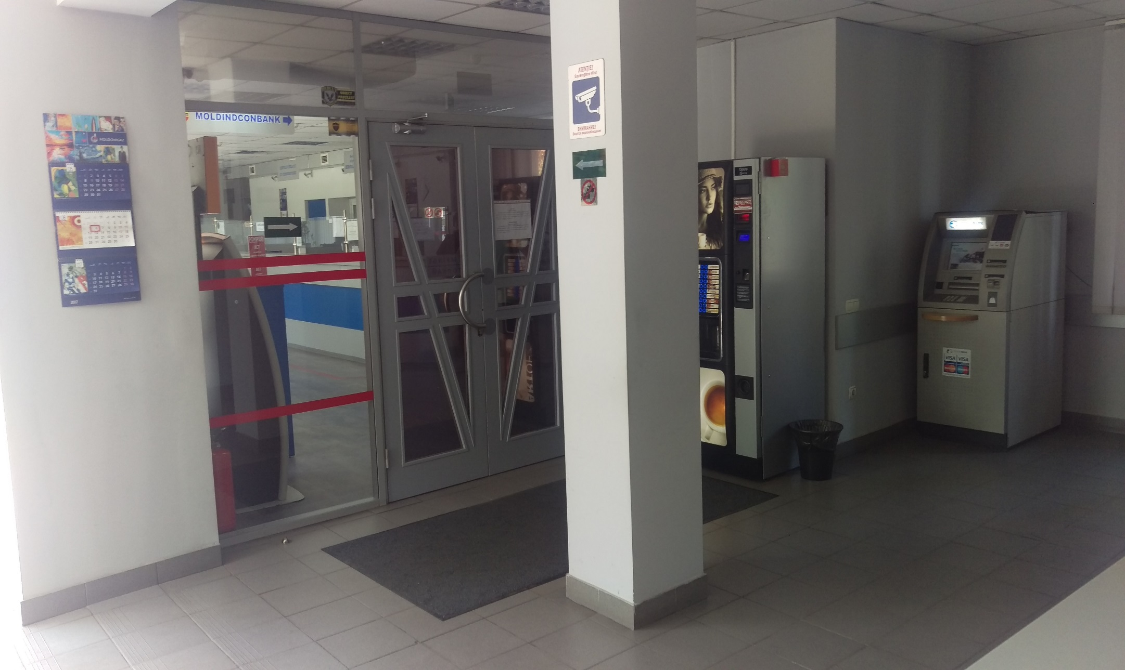
Sesiunea 1 –
Implementat de

Slide 23
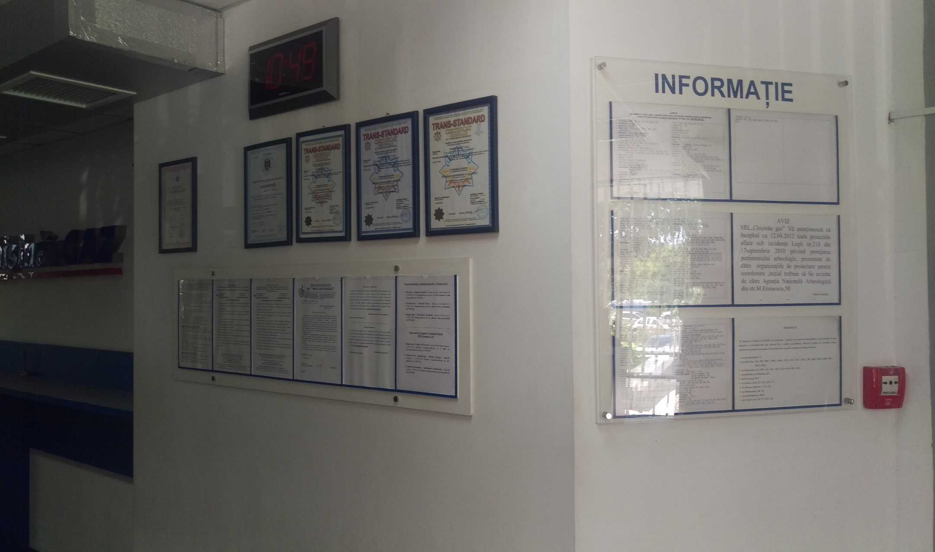
Sesiunea 1 –
Implementat de

Slide 24
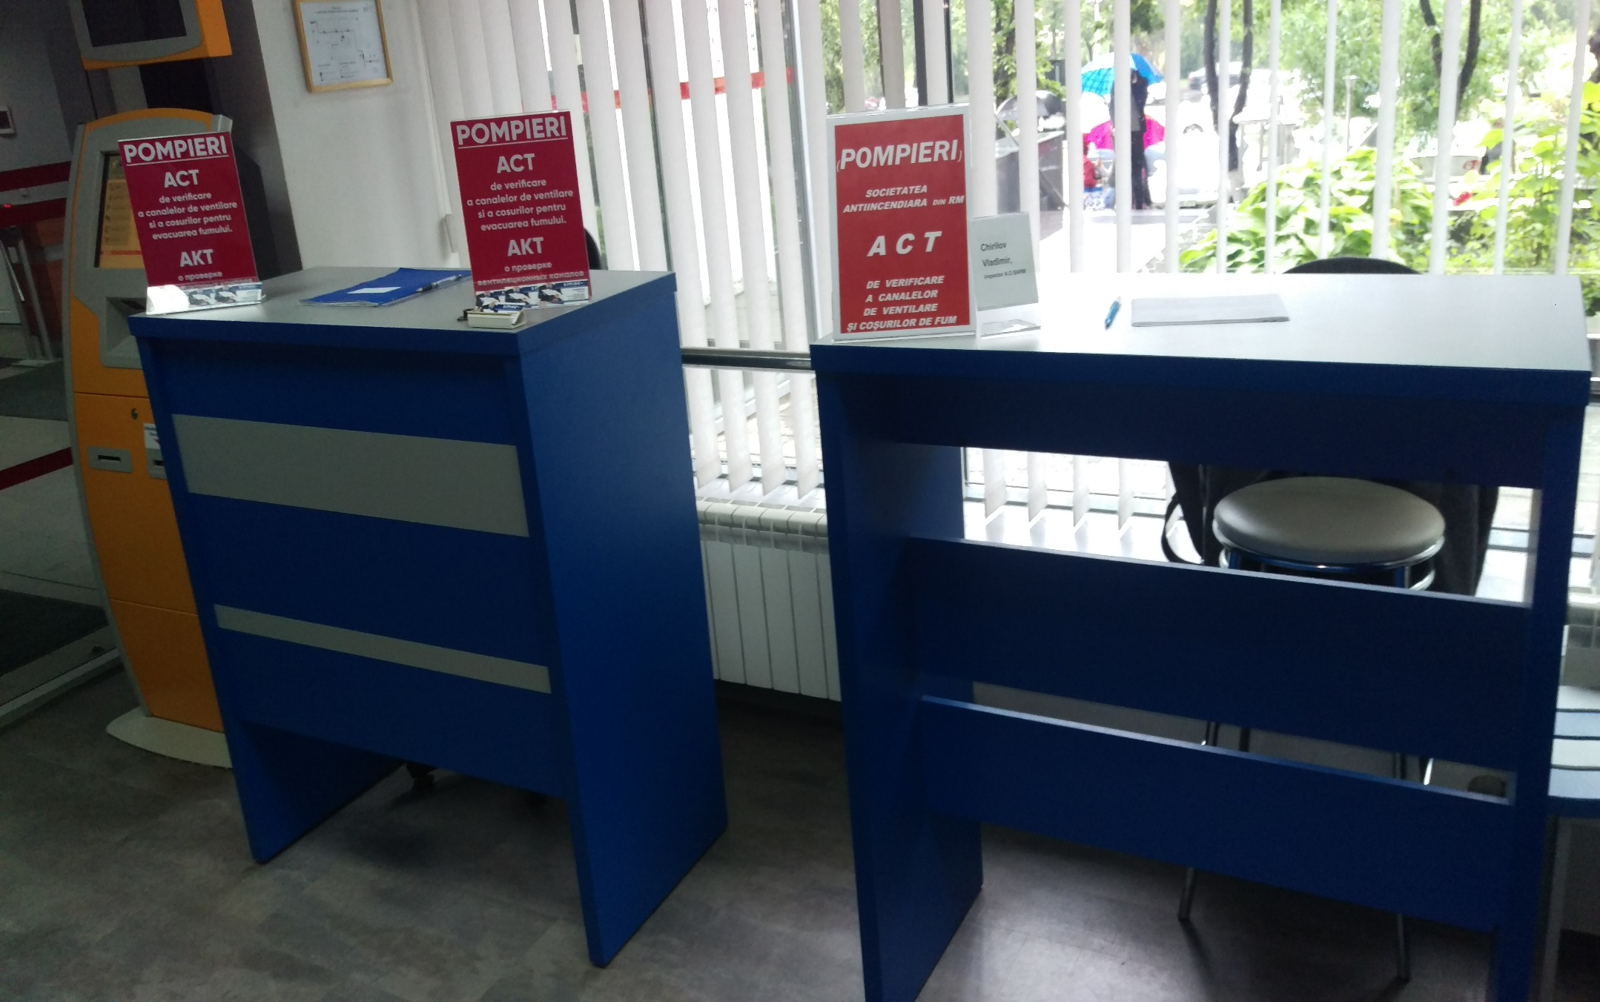
Sesiunea 1 –
Implementat de

Slide 25
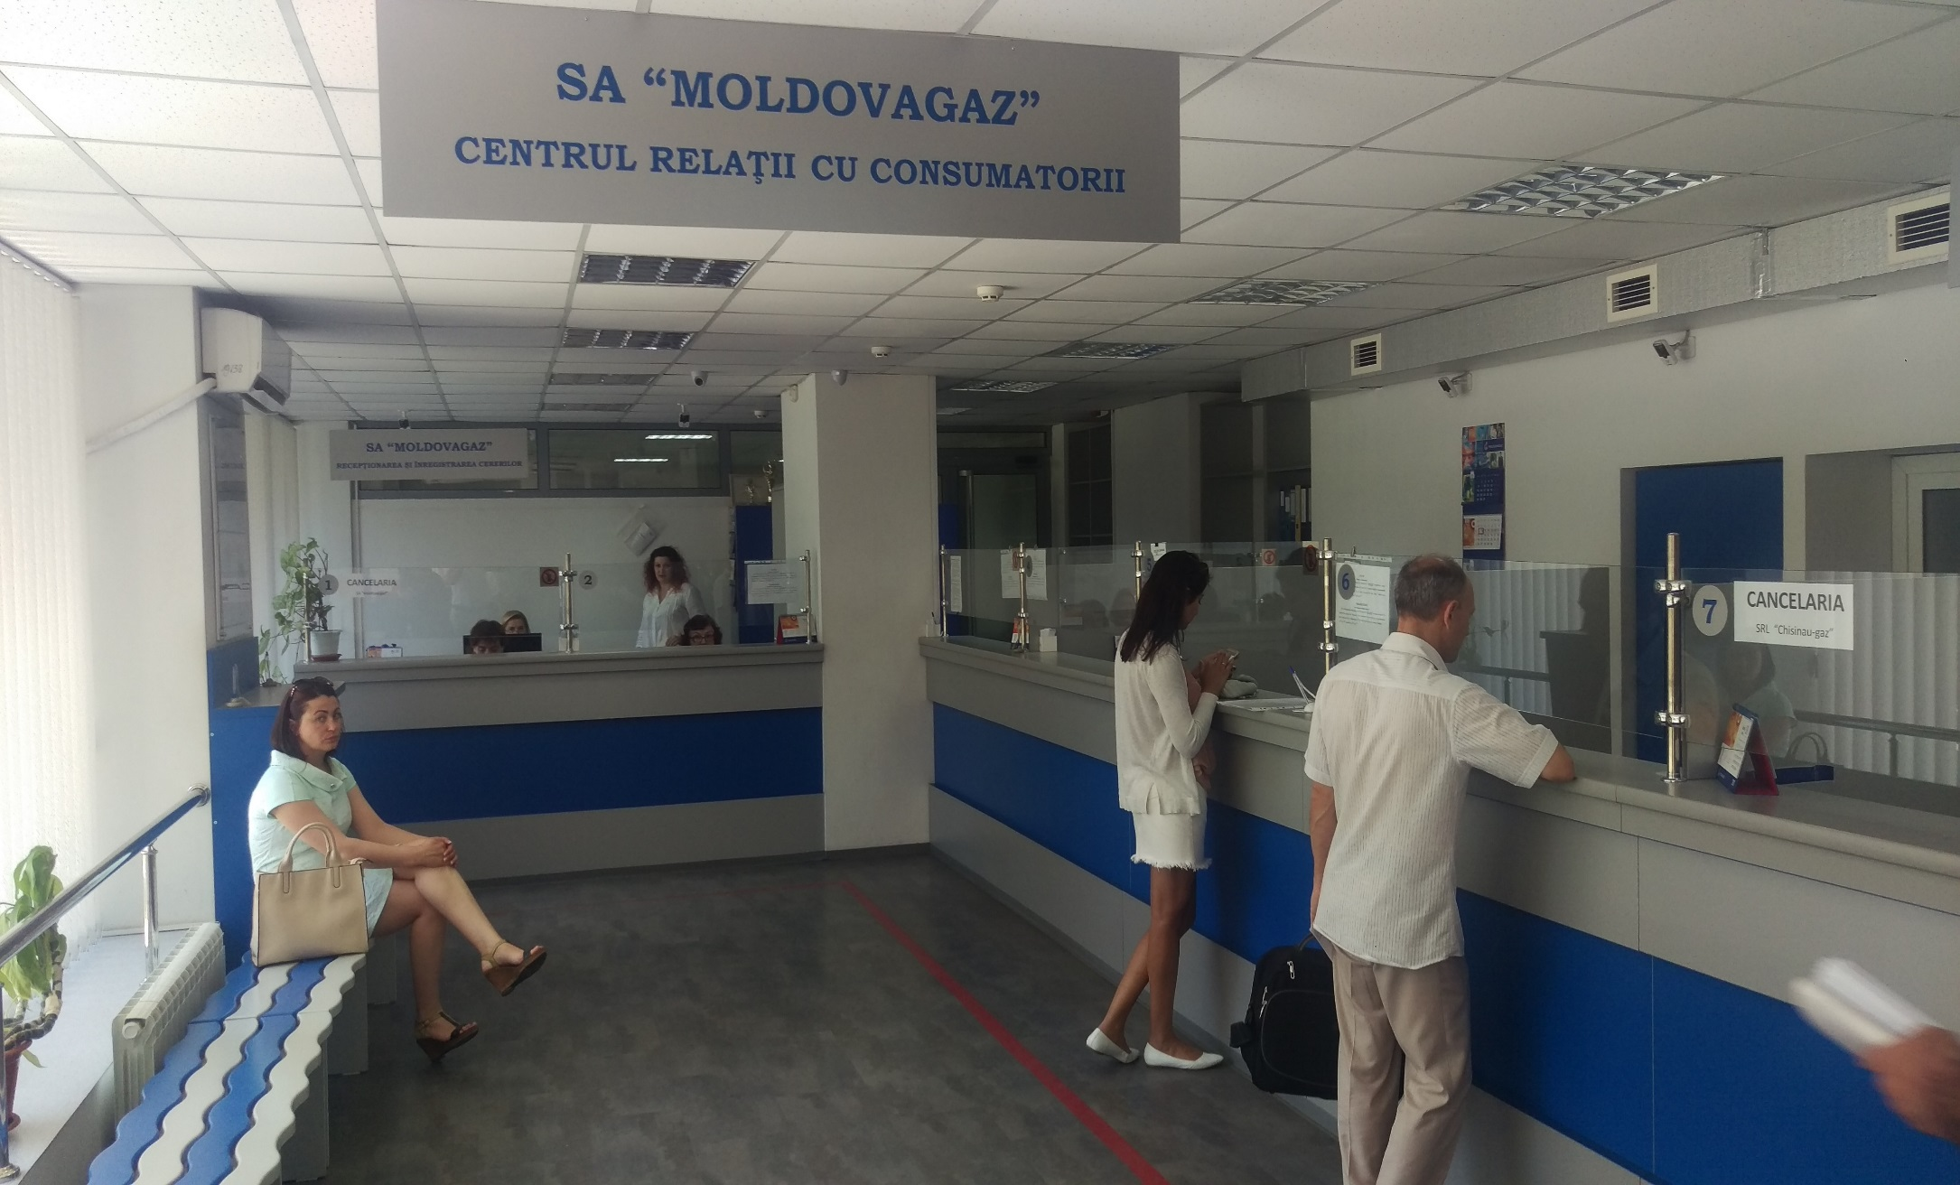
Sesiunea 1 –
Implementat de

Slide 26
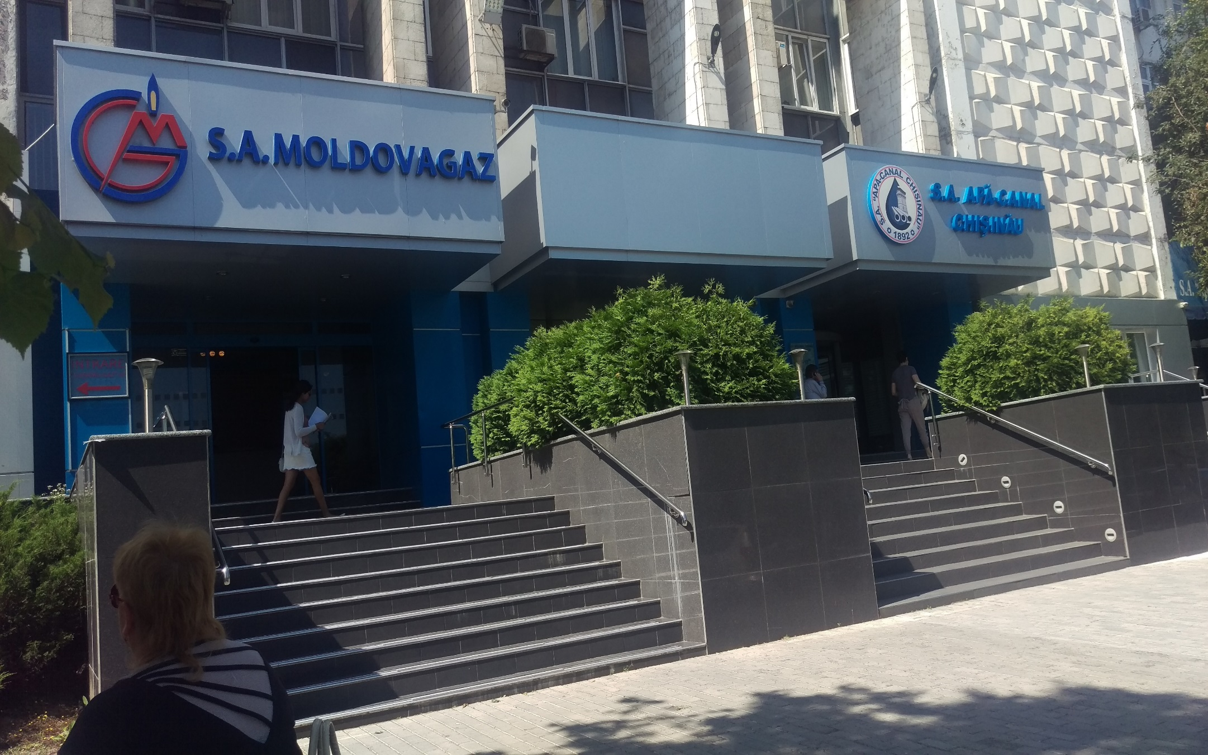
Sesiunea 1 –
Implementat de

Slide 27
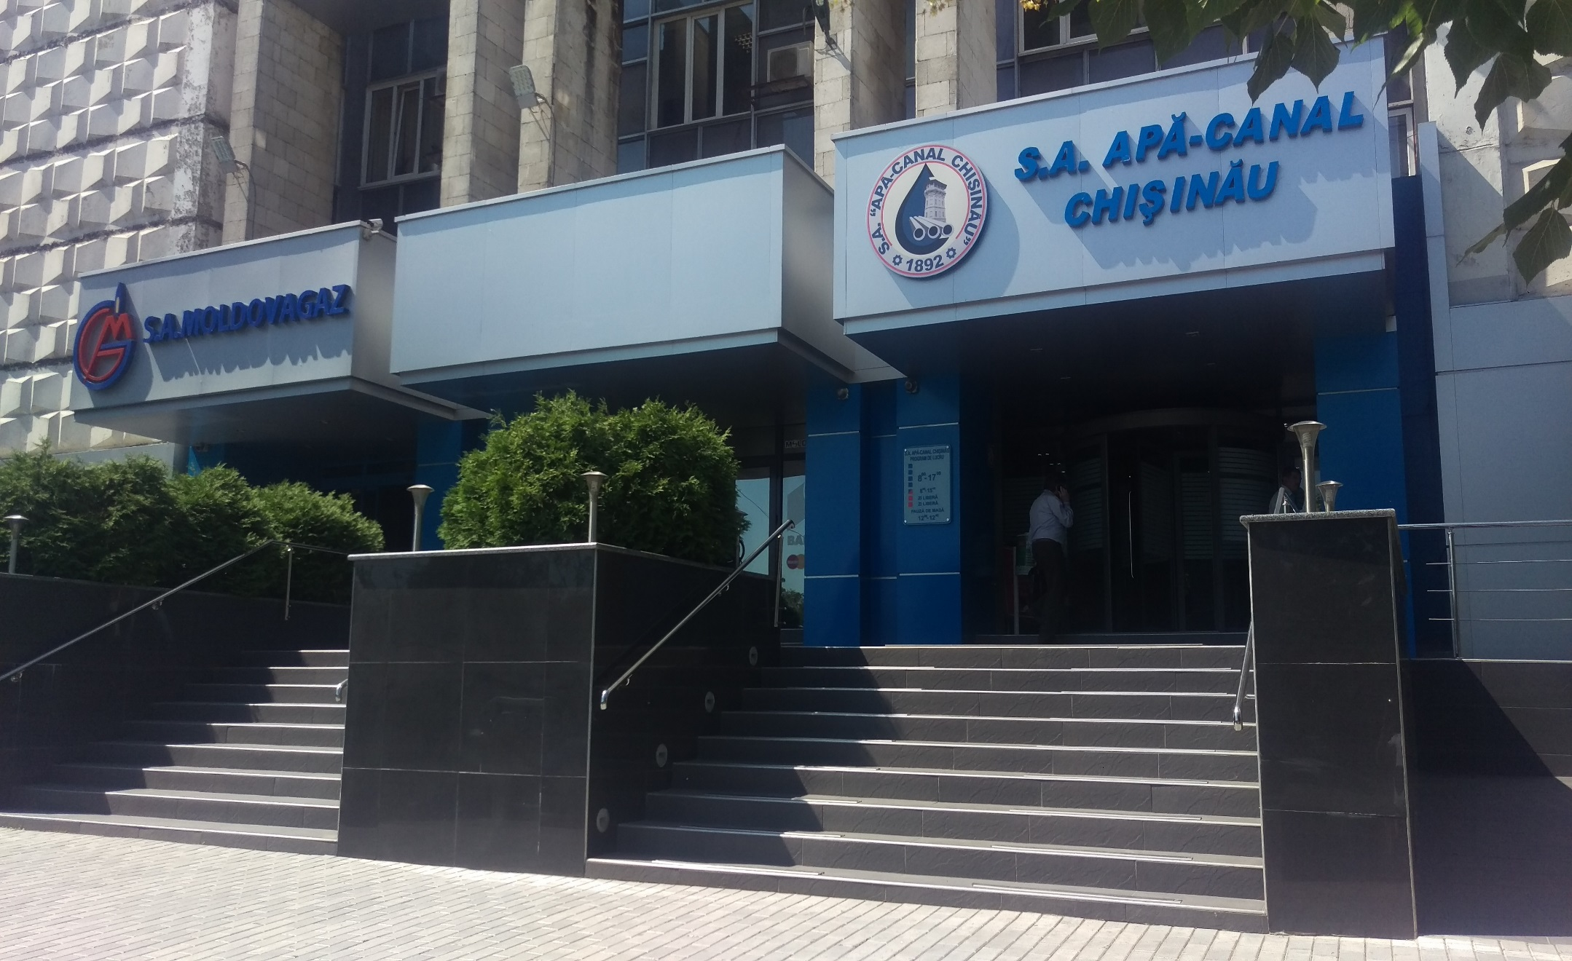
Sesiunea 1 –
Implementat de

Slide 28
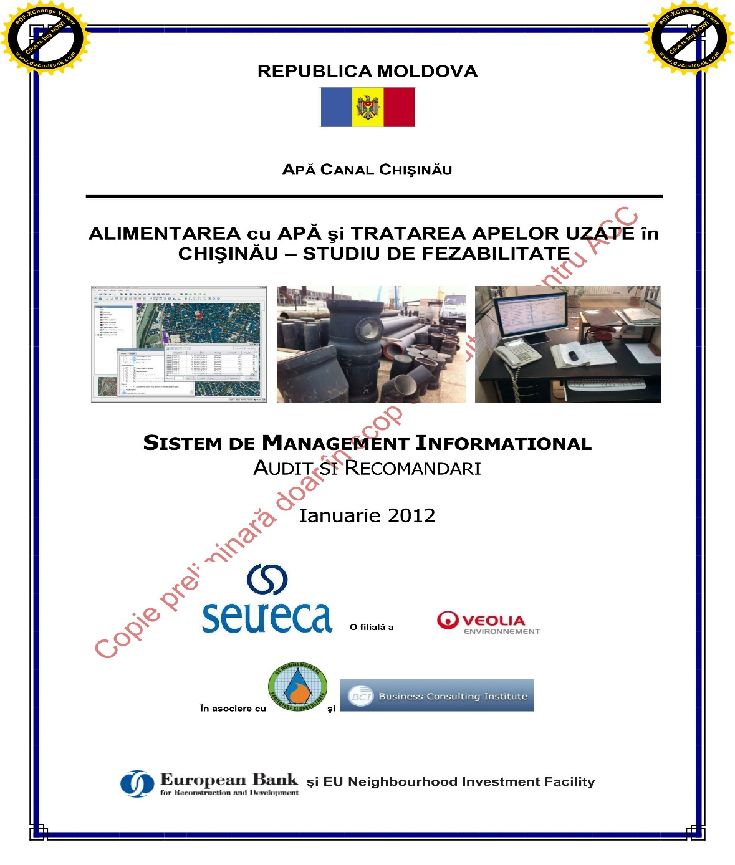
Sesiunea 1 –
Implementat de

Slide 29
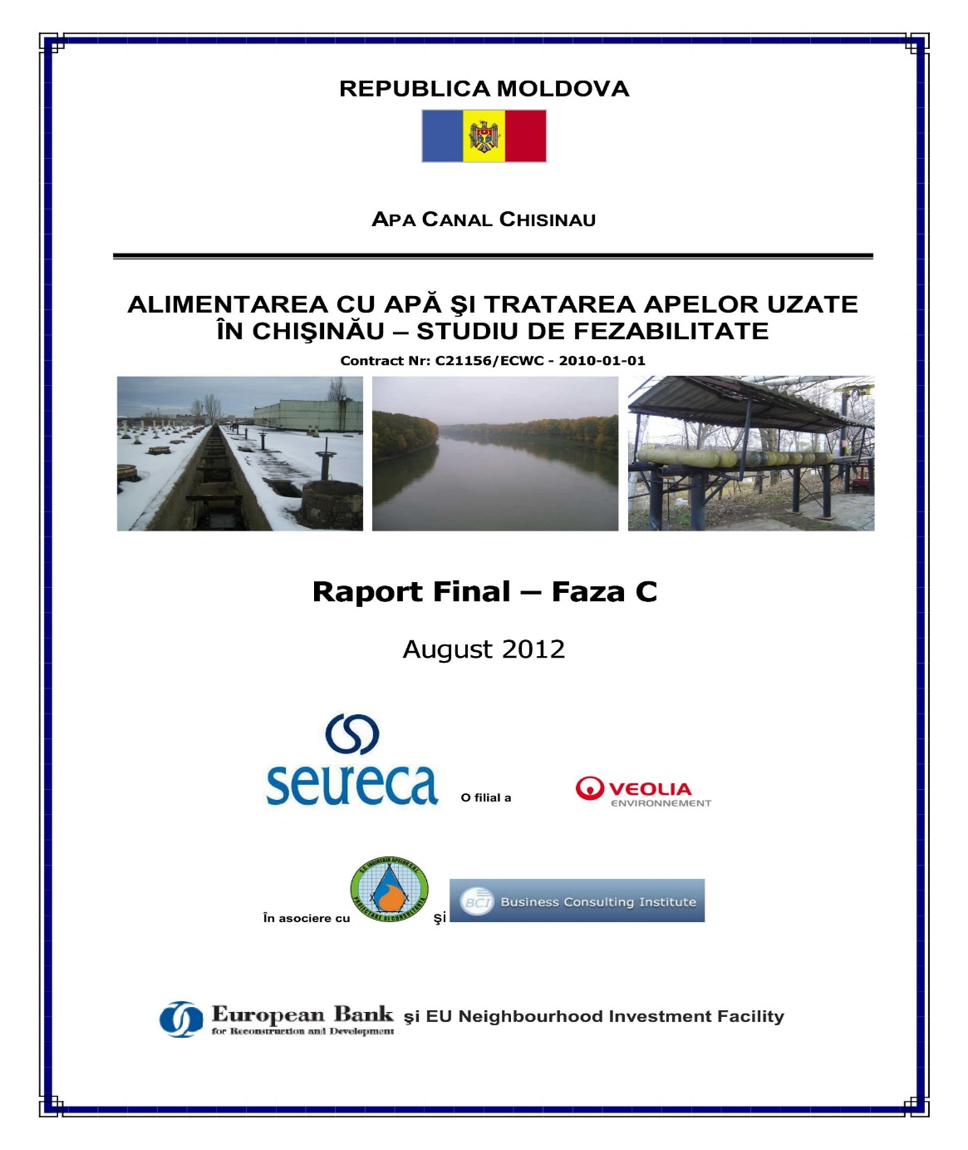
Implementat de

Slide 30
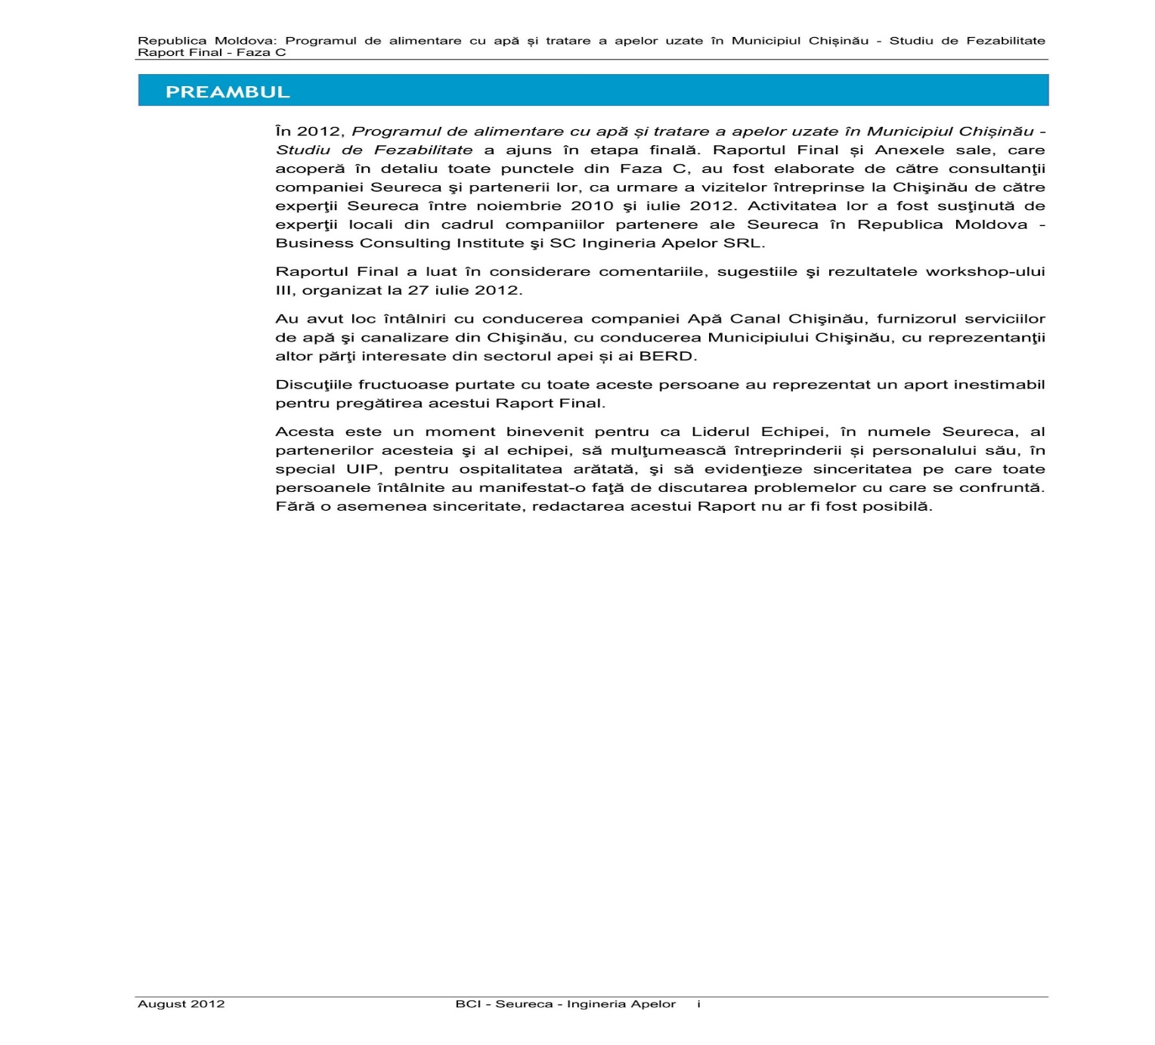
Sesiunea 1 –
Implementat de

Slide 31
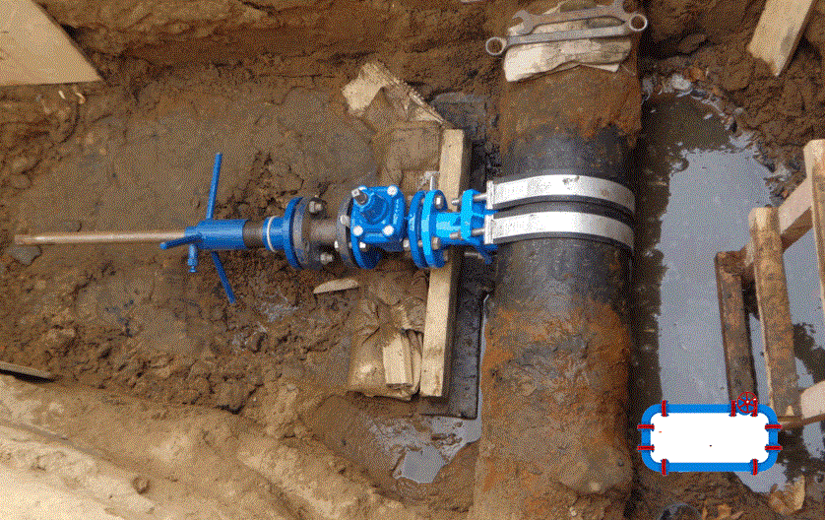
Sesiunea 1 –
Implementat de

Slide 32
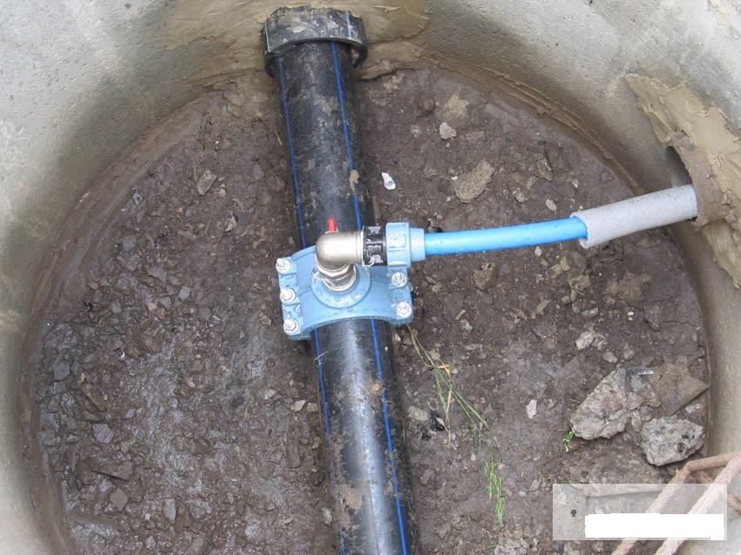
Sesiunea 1 –
Implementat de

Slide 33
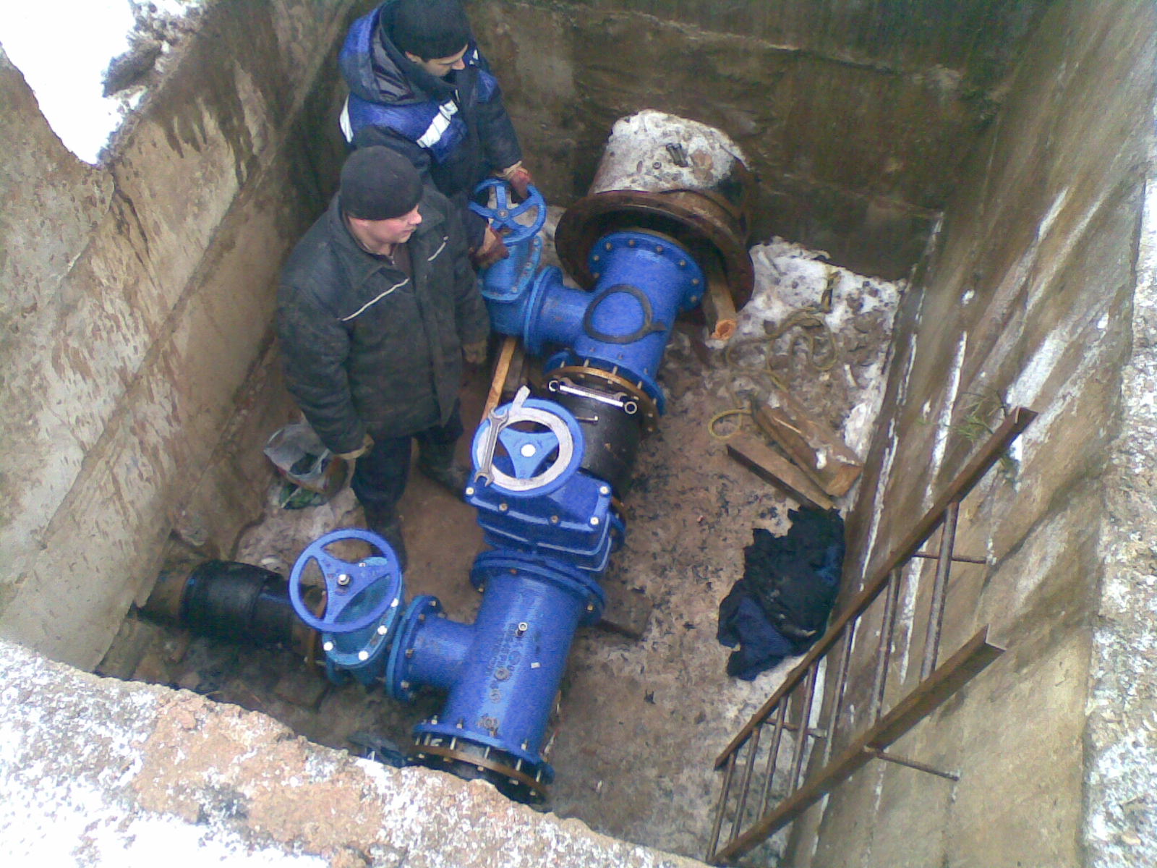
Sesiunea 1 –
Implementat de

Slide 34
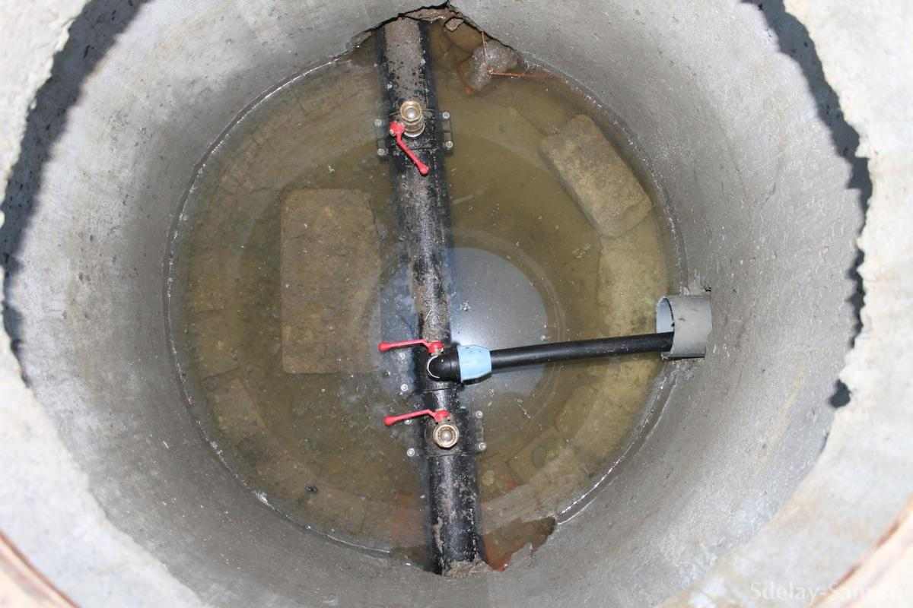
Sesiunea 1 –
Implementat de

Slide 35
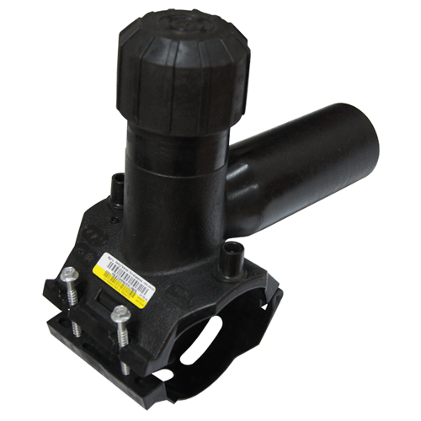
Sesiunea 1 –
Implementat de

Slide 36
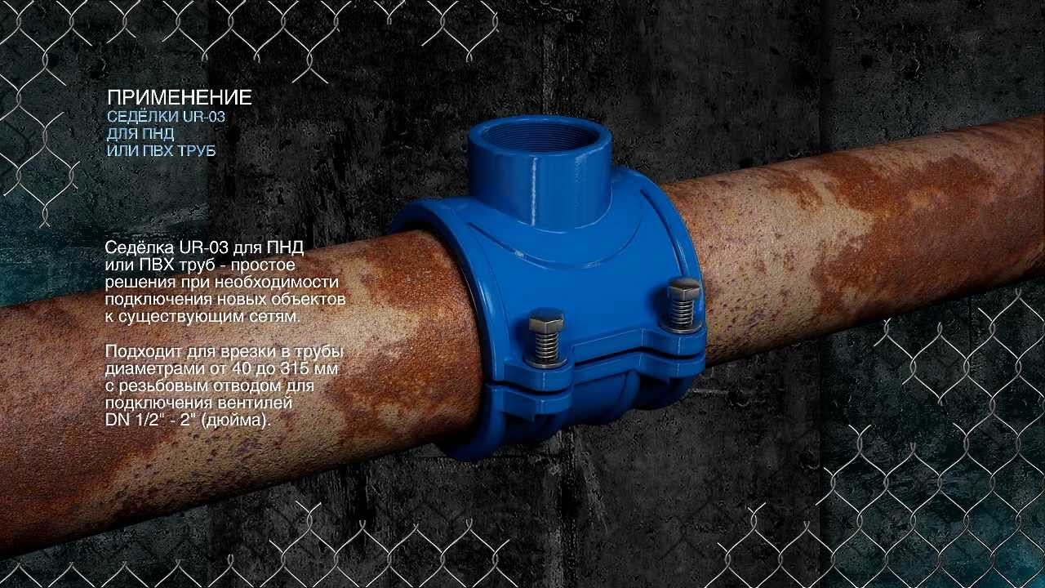
Sesiunea 1 –
Implementat de

Slide 37
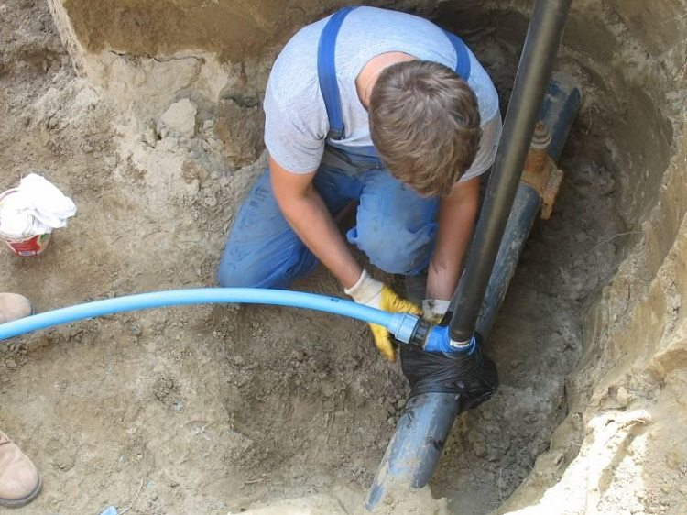
Sesiunea 1 –
Implementat de

Slide 38
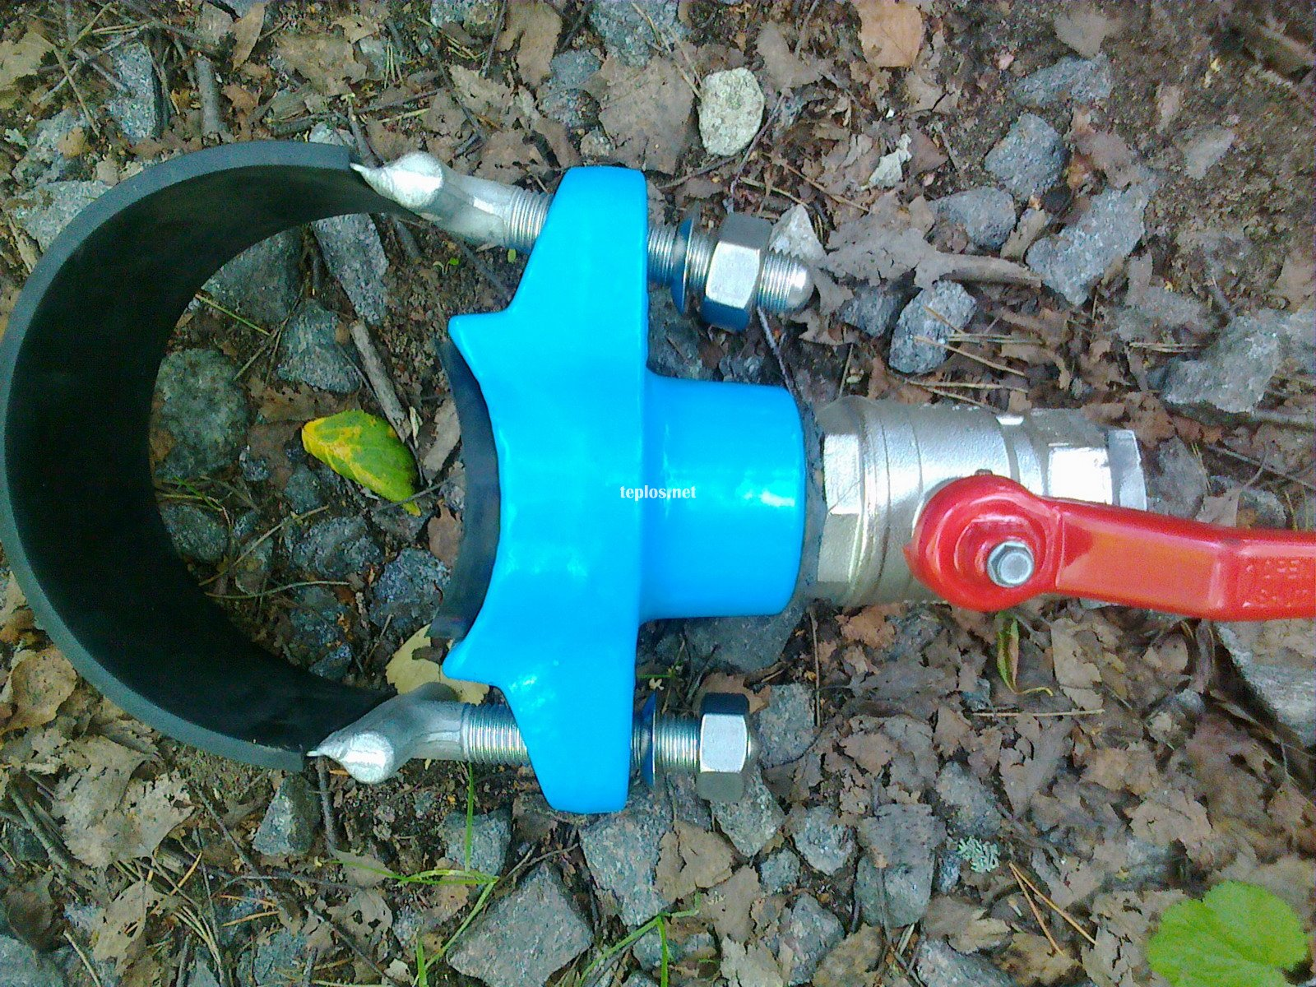
Sesiunea 1 –
Implementat de

Slide 39
Implementat de
Cuvinte cheie
Aviz de branşare/racordare , consumator casnic, consumator non- casnic, solicitant , reţea publică de alimentarea cu apă şi de canalizare,
Sistemul public de canalizare şi alimentare cu apă, tarif pentru braşare/racordare, planul de alimentare cu apă şi sanitaţie ( PAAS).
Sanitaţie ,studiu de fezabilitate,punct de delimitare.
Descrierea
aviz de branşare/racordare – aviz în scris, eliberat solicitantului de către operator, în care se indică condiţiile tehnice şi economice, optime, inclusiv punctul de branşare/racordare, precum şi lucrările pe care urmează să le îndeplinească în mod obligatoriu solicitantul pentru branşarea/racordarea instalaţiei sale interne de apă şi/sau de canalizare la sistemul public de alimentare cu apă şi/sau de canalizare;
consumator – persoană fizică sau juridică care beneficiază de serviciul public de alimentare cu apă şi de canalizare în baza unui contract încheiat cu operatorul;
consumator casnic – persoană fizică sau juridică care utilizează serviciul public de alimentare cu apă şi de canalizare furnizat de operator, în bază de contract, pentru necesităţi nelegate de activitatea de întreprinzător sau de cea profesională;
consumator non-casnic- persoană fizică sau juridică care utilizează serviciul public de alimentare cu apă şe de canalizare ,furnizat de operator în bază de contract ,pentru necesităţi legate de activitatea de înterprinzator sau de cea profesională.

Slide 40
reţea publică de canalizare – parte a sistemului public de canalizare, constituită din canale colectoare şi conducte, cămine şi construcţii-anexă, care asigură preluarea, evacuarea şi transportul apei uzate de la 2 sau de la mai mulţi consumatori. Nu constituie reţele publice branşamentele de apă, racordurile de canalizare, reţelele de apă şi de canalizare aflate după punctul de delimitare, reţelele interne de alimentare cu apă şi de canalizare aferente unui bloc locativ, chiar dacă acesta este în proprietatea mai multor persoane fizice sau juridice, reţelele aferente unei incinte proprietate privată sau unei instituţii publice pe teritoriul căreia se află mai multe imobile, indiferent de destinaţie, reţelele aferente unei platforme industriale, chiar dacă aceasta este administrată de mai multe persoane juridice; sistem public de alimentare cu apă – ansamblu de instalaţii tehnologice, echipamente funcţionale şi dotări specifice prin care se realizează serviciul public de alimentare cu apă. Sistemul public de alimentare cu apă cuprinde următoarele componente: captări, aducţiuni, staţii de tratare, staţii de pompare cu sau fără hidrofor, rezervoare de înmagazinare, reţele publice de transport al apei, reţele publice de distribuţie a apei; sistem public de canalizare – ansamblu de instalaţii tehnologice, echipamente funcţionale şi dotări specifice prin care se realizează serviciul public de canalizare. Sistemul public de canalizare cuprinde, în special, următoarele componente: reţele publice de canalizare, staţii de pompare, staţii de epurare, colectoare de evacuare spre emisar; studiu de fezabilitate – document elaborat pentru o investiţie în infrastructura de alimentare cu apă şi canalizare, ce prezintă o analiză a capacităţii de a dezvolta şi finaliza cu succes un proiect prin luarea în considerare a tuturor factorilor tehnici, financiari, de mediu, socioeconomici şi instituţionali; tarif distinct – tarif aprobat de consiliul local sau, după caz, de Agenţia Naţională pentru Reglementare în Energetică, ce include costurile justificate ale operatorului pentru achiziţionarea şi instalarea primară a unui contor într-un apartament din blocul locativ. Tariful distinct se determină în conformitate cu Metodologia de determinare, aprobare şi aplicare a tarifelor pentru serviciile auxiliare furnizate de operator, aprobată de Agenţia Naţională pentru Reglementare în Energetică;
Implementat de

Slide 41
tarif pentru branşare/racordare – sumă achitată de consumator operatorului reţelei publice de alimentare cu apă şi/sau de canalizare pentru acoperirea cheltuielilor necesare branşării/racordării instalaţiei interne de apă şi/sau de canalizare, pentru procurarea materialelor şi efectuarea lucrărilor necesare racordării, determinată în conformitate cu metodologia aprobată de Agenţia Naţională pentru Reglementare în Energetică.
Solicitant -persoană fizică sau persoană juridică care solicită operatorului eliberarea avizului branşare/racordare,executarea branşamentului de apă/racordului de canalizare cu şi de canalizare încheierea contractului de furnizarea a serviciului public de alimentare. punct de delimitare – loc în care instalaţia internă de apă şi/sau de canalizare a consumatorului se conectează la sistemul public de alimentare cu apă şi/sau de canalizare sau loc în care patrimoniul a doi operatori se delimitează în funcţie de dreptul de proprietate. Punctul de delimitare se stabileşte în contractul de furnizare a serviciului public de alimentare cu apă şi de canalizare. La casele de locuit individuale, punctul de delimitare se stabileşte la ieşirea din contorul instalat în căminul de branşare, amplasat în limita teritoriului consumatorului. Căminul de branşare este parte componentă a instalaţiei interne de apă şi aparţine consumatorului. La blocurile locative, punctul de delimitare se stabileşte la ieşirea din contorul instalat în subsolul blocului locativ, conform avizului de branşare eliberat de către operator. Pentru reţelele de canalizare, punctul de delimitare este căminul de racord la reţeaua publică în sensul de scurgere a apei uzate; sanitaţie-termen generic utilizat pentru a descrie o serie de facilităţi, servicii şi acţiuni în vederea eliminării în condiţii sigure şi igienice a excreţiilor umane şi a apei uzate, în scopul reducerii împrăştierii germenilor patogeni şi al menţinerii unui mediu sănătos şi durabil.Acţiunile specifice legate de sanitaţie includ epurarea apelor uzate, managementul deşeurilor menajere şi a apelor pluviale.
Punctul de delimitare se stabileşte în contractul de furnizare a serviciului public de alimentare cu apă şi de canalizare. La casele de locuit individuale, punctul de delimitare se stabileşte la ieşirea din contorul instalat în căminul de branşare, amplasat în limita teritoriului consumatorului. Căminul de branşare este parte componentă a instalaţiei interne de apă şi aparţine consumatorului. La blocurile locative, punctul de delimitare se stabileşte la ieşirea din contorul instalat în subsolul blocului locativ, conform avizului de branşare eliberat de către operator. Pentru reţelele de canalizare, punctul de delimitare este căminul de racord la reţeaua publică în sensul de scurgere a apei uzate;
Implementat de

Slide 42
Plan de alimentare cu apă şi sanitaţie (PAAS),care este un document de planificare a investiţiilor pentru dezvoltarea pe termen lung a infrastructurii de alimentare cu apă şi sanitaţie ,elaborat pentru o anumita regiune,raion sau localitate(municipiu,oraş,sat,comună ),astfel încît să se potrivească perfect cu sistemele existente şi cu disponibilităţile şi constrîngerile ce visează sursele de apă locale şi cu prevederile legislaţiei în vigoare; sanitaţie- termen generic utilizat pentru a descrie o serie de facilităţi ,servicii şi acţiuni în vederea eliminării în condiţii sigure şi igienice a excreţiilor umane şi apei uzate,în scopul reducerii împrăştierii germenilor patogeni şi al menţinerii unui mediu sănătos şi durabil.Acţiunile specifice legate de sanitaţie includ epurarea apelor uzate,managementul deşeurilor menajere şi a apelor pluviale; studiu de fezabililitate- este un document în baza căruia se elaborează documentaţia de proiect,care include şi furnizează informaţia privind impactul multidimensional al proiectului,precum şi viabilitatea economică şi durabilitatea financiară a proiectului de investiţii capitale.
Deci pe data 14.09.2014 a întrat în vogoare Legea nr.303 13.12.2013 privind serviciul public de alimentare cu apă şi de canalizare ,concomitent a fost aprobat şi Regulamentul .
Scopul legii-cererea cadrului legal pentru infinţarea ,organizarea, gestionarea,reglamentarea şi monitorizarea serviciilor publice de alimentare cu apă şi canalizare,în condiţii de accesibilitate,disponibilitate,stabilitate,contimitate, competitivitate, trasparentă cu respectare de calitate,de securitate şi de protecţie a mediului.
Obiectivul şi domeniul de aplicare. a) activitatea de furnizare a serviciilor b) exploatarea,întreţinerea,extinderea şi funcţionarea sistemelor c)determinarea şi aprobarea tarifelor reglamentate d)securitatea şi fiabilitatea în alimentare cu apă a consumatorilor e)protecţia drepturilor consumatorilor f)accesul nediscriminatoriu garantatpentru toţi în condiţii constructurile şi in informitate cu actele legislative şi cu alte normative în domeniu stabilirea competenţiilor autoritaţilor publice.
Implementat de

Slide 43
Dezvoltarea infrastructurii în domeniul alimentării cu apă şi sanitaţiei în localităţile Republicii Moldova
Pentru a elabora o listă de proiecte privind alimentarea cu apă şi sanitaţia gata să fie finanţate, procesul de planificare a infrastructurii va fi susţinut de o planificare generală la nivel regional/raional printr-un plan regional/ raional, care vor fi avizate de organul central al administraţiei publice în domeniul mediului.
Proiectarea şi construcţia oricărei infrastructuri de alimentare cu apă şi sanitaţie va fi precedată de un studiu de fezabilitate, care va documenta aspectele tehnice, financiare, economice, instituţionale, impactul asupra mediului şi viabilitatea investiţiei propuse.
Autorităţile administraţiei publice locale, respectiv regionale, sînt responsabile de întocmirea şi aprobarea planului de alimentare cu apă şi sanitaţie şi a studiilor de fezabilitate, care vor fi elaborate în baza unui ghid aprobat de către organul central de specialitate al administraţiei publice. Planurile de alimentare cu apă şi sanitaţie şi studiile de fezabilitate pot fi elaborate de persoane juridice specializate, care deţin licenţa de executare a unor astfel de lucrări, la cererea autorităţilor administraţiei publice responsabile.
Implementat de

Slide 44
În articolul 15.Obligaţiile operatorului (2) Legii sect.2 pct.18 al Regulamentului ;secţiunea 5 pct.21 „Regulamentului cu privire la indicatorii de calitate a serviciului public de alimentare cu apă şi de canalizare „Stipulat ca operatorul este obligat să elibereze solicitantului ,în termen de 20 zile calendaristice ,avizul de branşare/racordare în care se indică ,în mod obligatoriu ,condiţiile tehnico-economice optime de branşare /racordare ce nu contravin actelor normative în vigoare şi lucrările pe care urmează să le îndeplinească solicitantul,pentru branşarea/racordarea instalaţiilor interne de apă şi de canalizare ce-i aparţin la sistemul public de alimentare cu apă şi de canalizare .Operatorul este obligat să colaboreze cu solicitantul pentru alegerea şi realizarea soluţiei optime de branşare/racordare .Avizul de branşare/racordare se eliberează gratuit.
Solicitantul este obligat să obţină de la operator avizul de branşare/racordare înainte de a începe proiectarea instalaţiilor interne de apă şi de canalizare .Termenul de valabilitate al avizului de branşare/racordare îşi pierde valabilitatea dacă pe parcursul unui an de la data eliberării avizului n-a fost elaborat şi prezentat operatorului spre coordonare proiectul de alimentare cu apă/de canalizare,sau dacă la expirarea termenului de 2 ani după eliberează avizului de branşare/racordare nu au demarat lucrările de construcţie a imobilului.
Tot odată conform art.16 e)Legii Operator are drept să refuze branşare/racordare la reţelele cu previzarea lor,în cazul în care operatorul se confruntă cu lipsa de capacitate de producţie.Refuzul trebuie motivat şi justificat în modul corespunzător.
La elaborarea condiţiilor tehnice pentru lucrările de proiectare ,operatorii se încadrează în prevederile planului urbanistic general al localităţii sau în planul local de amenajare a teritoriul,în cazul în care localitatea nu dispune de planul urbanistic general actualizat sau de planul local de amenajare a teritoriului actualizat,operatorul,înainte de eliberarea condiţiilor tehnice ,va proba prin decizia respectivă a autorităţilor publice locale planul de dezvoltare a reţelelor .
Vă atenţionăz că conform prevederilor Regulamentului privind exploatarea tehnica a sistemelor de alimentare cu apă şi de canalizare operatorul este obligat s-a aibă documentaţia tehnică.
Implementat de

Slide 45
Documentaţia tehnică
Pentru exploatarea normală a obiectelor operatorul trebuie să aibă în arhivă documentaţia tehnică ,de exploatare şi executivă ,precum şi materialele de inventariere şi identificare.
Pentru producţiile şi obiectele gospodariei de clor operatorul trebuie să deţină: a) documentaţia de proiect şi regulamentul respectiv,elaborate conform cerinţelor documentaţiei normative şi aprobate în modul stabilit; b)fişele tehnice (certificatele )pentru toate tipurile de utilaje tehnologice; c)planul de localizare a situaţiilor de avarie la obiectele cu clor.
Sectoarele şi serviciile operatorului trebuie să fie asigurate cu copii ale documentelor necesare pentru folosirea zilnică în exploatarea instalaţiilor,utilajului,reţelelor şi mijloacelor de control şi automatizare,ce sunt în competenţa acestor servicii.
Serviciile tehnice şi de producţie ale întreprinderilor şi sectoarelor trebuie să introducă la timp în documentaţie modificările,ce reflectă schimbările efectuate în procesul de exploatare în construcţii,scheme,condiţiile de exploatare a instalaţiilor,utilajului,reţelelor şi mijloacelor de control şi automatizare,schemele principale şi de electro-montare şi utilajului electric.Modificările se introduc imediat după prefectarea actelor de recepţie şi darea în exploatare actelor de recepţie şi darea în exploatare a instalaţiilor şi utilajului.
Toată documentaţia(schemele şi desenele)şi modificările introduse se execută conform instrucţiunilor în vigoare de întocmire,executare şi păstrare a desenelor.
În arhiva operatorului trebuie păstrate permanent: a) seturile complete ale proiectelor tehnice aprobate pentru construirea(reconstruirea) sistemelor de alimentare cu apă şi canalizare cu toate anexele; b)desenele de execuţie şi documentaţia executivă pentru construirea (reconstruirea)clădirilor ,instalaţiilor,utilajului,reţelelor etc.; c)schemele operative ale sistemelor de alimentare cu apă şi canalizare ale localităţii în întregime sau a unor sectoare aparate cu indicarea amplasării instalaţiilor,reţelelor principale,mijloacelor de reglare,automatizare şi dispecerizare în scara 1:2000-1:5000.Pe schemă trebuie trasată reţeaua cu menţionarea numerelor planştelor;
Implementat de

Slide 46
d)planşetele în scara 1:2000 executate pe suport geodezic cu dimensiunea 50x50 cm.Pe planşete trebuie să fie trasate toate construcţiile existente,reţelele subterane şi instalaţiile la ele.La trasarea reţelelor sistemelor de alimentare cu apă şi canalizare trebuie indicate diametrul,lungimea,materialul şi anul construirii conductelor ,utilajul complet şi numărul căminului (camerei)cu cotele terenului ,ţevii sau rigolei ;hidrantele de incendiu -evacuările de avarie;branşamentele de abonat şi numerele de înregistrarea a lor.
SA”Apă-Canal Chişinău dispune de copie a planşetelor în scara 1:500.
În cadrul Studiului de fezabilitate „Programul de furnizare apei şi tratare a apelor uzate în mun.Chişinău ,finanţat de către UE,în perioda anilor 2010-2012 au fost efectuate lucrări de creare a Sistemului Informaţional Geografic (GIS) a SA”ACC”,avind la bază ArcGIS.În cadrul proiectului au fost digitalizate reţelele,în bază informaţiilor topografo-geodezice şi cartografice a Fondului Cartografo-geodezice de Stat,prestate de Agenţia Relaţii Funciare şi Cadastru ,cu acordul Direcţiei Generale Arhitectura,Urbanizm şi Relaţii Funciare, a Consiliului municipal Chişinău
Blancheta avizului de branşare/racordare(vezi anexa nr. 1 la Regulamentul).
Tot odată Vă propunem spre examinarea varianta SA”Apă-Canal Chişinău”pentru localităţi mari.
Evacuarea apelor uzate
(1) Cantitatea de substanţe poluante în apele uzate evacuate în sistemele publice de canalizare trebuie să nu depăşească concentraţia maxim admisibilă.
Implementat de

Slide 47

(5) Evacuarea apelor uzate în sistemele publice de canalizare se efectuează numai în baza autorizaţiilor de racordare şi/sau de deversare întocmite în scris, eliberate de operatorii care administrează şi exploatează sistemele de canalizare şi care exercită controlul calităţii apelor recepţionate şi al contractelor de furnizare a serviciului de canalizare încheiate. O condiţie obligatorie pentru eliberarea autorizaţiilor de deversare a apelor uzate agenţilor economici care dispun de fîntîni arteziene este deţinerea autorizaţiei de mediu pentru folosinţa specială a apei conform Legii apelor nr. 272 din 23 decembrie 2011.
(6) Pentru obţinerea autorizaţiilor de deversare a apelor industriale uzate în reţeaua publică de canalizare sau pentru înnoirea acesteia, agentul economic (consumatorul) depune o cerere de forma stabilită de către operator, la care se anexează: a) documentaţia de proiect, avizată de Inspectoratul Ecologic de Stat – pentru unităţile economice noi sau retehnologizate, sau cartea tehnică a gospodăririi apelor – pentru întreprinderile existente (la înnoirea acordului de racordare); b) schema sistemului de canalizare a întreprinderii; c) schema staţiei locale de preepurare a apelor uzate (dacă există); d) informaţia despre parametrii de evacuare a apelor industriale uzate; e) normativele privind compoziţia şi debitele de ape industriale uzate evacuate; f) datele despre compoziţia apelor uzate la deversarea în reţeaua publică: rezultatele analizelor probelor de ape uzate la debite medii şi maxime, în perioadele unor cantităţi medii şi maxime de substanţe poluante (variaţia sau cronograma concentraţiilor poluanţilor), pînă la şi după staţia locală de epurare, precum şi în punctele principale ale reţelei de canalizare, după finalizarea proceselor tehnologice; g) cantitatea de nămoluri formate, metodele de prelucrare şi utilizare; h) raportul despre realizarea planului de măsuri tehnico-organizatorice de reducere a debitelor de ape uzate evacuate în reţeaua publică şi de respectare a valorilor admisibile ale indicatorilor de calitate şi a regimului de deversare a apelor uzate (la înnoirea acordului de racordare);
Implementat de

Slide 48
i) certificatele igienice şi de calitate, denumirea substanţelor folosite în procesul tehnologic şi componenţa acestora; j) ordinul privind abilitarea persoanelor responsabile (cel puţin a două persoane) pentru prelevarea probelor de ape uzate evacuate şi pentru semnarea actelor respective.
(7) Stabilirea condiţiilor de evacuare a apelor uzate de la agenţii economici în sistemele de canalizare ale localităţilor, precum şi a concentraţiilor maximal admisibile de poluanţi în apele uzate, se efectuează de către operator, reieşind din normativele deversării limitat admisibile în emisari, eliberate în modul stabilit de legislaţia în vigoare.
(8) La depunerea cererilor de racordare a agenţilor economici la sistemele de canalizare ale localităţilor, solicitantul va prezenta operatorului documentaţia de proiect însoţită de avizul pozitiv al expertizei ecologice de stat şi datele despre volumul şi compoziţia apelor uzate care urmează a fi evacuate în sistemul de canalizare, iar în cazul reconstrucţiei întreprinderii sau al extinderii capacităţilor de producţie, va prezenta şi informaţia privind compoziţia apelor uzate şi graficul orar de evacuare a acestora.
(9) Autorizaţia de deversare a apelor uzate în reţeaua publică de canalizare pentru întreprinderile nou-construite sau reconstruite/retehnologizate se eliberează după darea în exploatare a obiectivului respectiv, construit în conformitate cu proiectul avizat de Inspectoratul Ecologic de Stat şi cu condiţia existenţei capacităţilor necesare ale instalaţiilor de epurare ale sistemului de canalizare al localităţii. În cazul în care condiţiile de recepţionare a apelor uzate în reţeaua publică prevăd epurarea/preepurarea locală a acestora, operatorul eliberează autorizaţia de conectare şi deversare numai după darea în exploatare a staţiei de preepurare care trebuie să asigure eficienţa de epurare necesară/suficientă pentru deversarea apelor uzate în reţeaua publică de canalizare a localităţii.
Implementat de

Slide 49
(10) La perfectarea autorizaţiei de deversare a apelor industriale uzate în reţeaua publică de canalizare, operatorul trebuie să examineze materialele explicative justificate prezentate de consumatorul apei, luînd în calcul: a) preepurarea apelor industriale uzate sau a unei părţi din acestea la staţia de epurare locală a consumatorului; b) preepurarea apelor industriale uzate în comun cu ale altor întreprinderi în cadrul unor staţii de epurare ale grupului de întreprinderi (dacă aşa ceva există); c) reutilizarea maximă a apelor uzate epurate pentru asigurarea proceselor tehnologice cu apă tehnologică sau pentru alte folosinţe; d) implementarea de tehnologii noi care oferă posibilitatea de reducere a consumului de apă sau a debitului de ape uzate, precum şi a gradului lor de poluare; e) folosirea sistemelor închise de alimentare cu apă sau utilizarea repetată şi succesivă a apei în procesele tehnologice ale întreprinderii; f) recuperarea substanţelor utile conţinute în apele industriale uzate; g) tratarea şi utilizarea nămolurilor rezultate din procesele tehnologice şi din preepurarea apelor industriale uzate.
(11) După obţinerea tuturor materialelor de la agentul economic, operatorul le examinează în termen de 20 de zile şi, în cazul în care condiţiile de evacuare a apelor uzate corespund cerinţelor prevăzute de actele normative în vigoare în domeniul protecţiei mediului, acesta eliberează autorizaţia de deversare a apelor uzate şi încheie contractul de furnizare a serviciului public de canalizare.
(12) Autorizaţia de deversare a apelor uzate în reţeaua publică de canalizare se eliberează agentului economic pe un termen de pînă la 2 ani, suficient pentru realizarea planului de măsuri tehnico-organizatorice necesare pentru efectuarea activităţilor indicate la alin. (10) lit. c) şi d), după care urmează o nouă solicitare de prelungire a termenului de valabilitate a autorizaţiei. Autorizaţia de deversare a apelor uzate poate fi anulată în cazul schimbării condiţiilor de canalizare a localităţii sau în cazul nerespectării de către utilizator a condiţiilor de deversare a apelor uzate.
Implementat de

Slide 50
(13) Evacuarea apelor uzate în lipsa contractului bilateral încheiat se consideră racordare neautorizată, pentru care consumatorul respectiv poartă răspundere conform legislaţiei în vigoare.
(14) În cazul în care condiţiile de evacuare a apelor uzate în reţeaua publică nu pot fi îndeplinite din punct de vedere economic sau tehnologic, agentul economic prezintă operatorului argumentarea respectivă, cu indicarea cauzelor neîndeplinirii condiţiilor de deversare. Argumentarea se examinează de către operator în termen de 10 zile, luîndu-se decizia de încheiere cu agentul economic a unui contract de evacuare a apelor uzate supraîncărcate la tarife majorate. Contractul poate fi încheiat numai în cazul în care staţia de epurare a apelor uzate dispune de rezerve necesare pentru a efectua epurarea, ţinînd cont de indicatorii respectivi, dacă nu se aduc prejudicii funcţionării normale a reţelelor şi instalaţiilor de epurare şi se asigură respectarea condiţiilor de calitate stabilite pentru evacuarea apelor uzate epurate în emisar.
(15) Eliberarea autorizaţiei de deversare a apelor uzate şi încheierea contractului privind evacuarea apelor uzate în sistemul de canalizare al localităţii a apelor uzate ce necesită modificarea tehnologiei sau a parametrilor de funcţionare a staţiei de epurare poate fi efectuată numai după îndeplinirea tuturor măsurilor necesare pentru asigurarea condiţiilor de evacuare a apelor uzate epurate în emisar.
Implementat de

Slide 51
Puncte Slabe.
1.Insuficienţa fondurilor faţă de necesităţiile locale şi regionale.
2.Capacităţiile autorităţilor publice locale în elaborarea şi implimentarea proiectelor sînt slab dezvoltate.
3.Existenţă unor proiecte de investiţii prea mici şi fragmentare.
Din cauza constrîngerilor bugetare, finanţarea din fonduri publice este neînsemnată. De aceea atragerea capitalului privat este o necesitate stringentă, care se va efectua prin realizarea unor parteneriate de lungă durată între autorităţile publice locale şi investitorii privaţi în vederea obţinerii investiţiilor.
4)Crearea softului comun a abonatului.
5)Organizarea ori largirea biroului de proiectare la operator.
6)Formarea echipelor adaugătoare pentru construcţia branşamentelor,racordurilor.
Implementat de

Slide 52
II Branşarea/racordarea instalaţiilor interne de apă şi de canalizare la sistemul public de alimentare cu apă şi de canalizare
1.Regulamentul cu privire la serviciul public de alimentare cu apă şi de canalizare (în continuare Regulamentul) are drept scop reglementarea raporturilor juridice dintre operator şi consumator cu privire la branşarea/racordarea instalaţiilor interne de apă şi de canalizare, la contractarea, la furnizarea şi plata serviciului public de alimentare cu apă potabilă, apă tehnologică şi serviciul public de canalizare.
2.Prezentul Regulament se aplică la proiectarea, montarea şi recepţionarea instalaţiilor interne de apă şi de canalizare ale consumatorilor, la delimitarea instalaţiilor operatorului de instalaţiile interne de apă şi de canalizare, la branşarea/racordarea, la contractarea şi la evidenţa consumului de apă, la plata serviciului public de alimentare cu apă şi de canalizare, la deconectarea/reconectarea instalaţiilor interne de apă şi de canalizare ale consumatorilor, la limitarea şi la întreruperea furnizării serviciului public de alimentare cu apă şi de canalizare, la examinarea reclamaţiilor consumatorilor şi la soluţionarea neînţelegerilor dintre operatori şi consumatori.
Orice persoană fizică sau juridică este în drept să solicite branşarea/racordarea instalaţiilor interne de apă şi de canalizare ce-i aparţin la sistemul public de alimentare cu apă şi de canalizare al operatorului care îşi desfăşoară activitatea de furnizare a serviciului public de alimentare cu apă şi de canalizare în limitele teritoriului unităţii administrativ-teritoriale.
Branşarea/racordarea instalaţiilor interne de apă şi de canalizare ale solicitanţilor din blocurile locative cu multe apartamente (camere de locuit) se efectuează în baza unui proiect unic.
Implementat de

Slide 53

În scopul branşării/racordării instalaţiilor interne de apă şi de canalizare la sistemul public de alimentare cu apă şi/sau de canalizare, solicitantul este obligat să obţină de la operator avizul de branşare/racordare, conform modelului stabilit in Anexa nr. 1 la prezentul Regulament.
Obţinerea avizului de branşare/racordare este necesară şi în cazul solicitării majorării debitului de apă la un loc de consum.
. Pentru eliberarea avizului de branşare/racordare, solicitantul va depune o cerere, în scris, la oficiul operatorului, care a cuprinde obligatoriu următoarele: a) numele, prenumele persoanei fizice, denumirea persoanei juridice şi adresa locului de consum, numerele telefoanelor/faxurilor, altor informaţii de contact; b)scopul utilizării apei; c) debitul de apă solicitat, cu excepţia consumatorilor casnici, caracteristicile apei şi-regimul de furnizare solicitat, debitul şi caracterul apelor uzate ce urmează a fi deversate în reţeaua publică de canalizare, regimul deversării; d)copia actului de identitate, în cazul persoanei fizice; e)codul poştal, codul de identificare al proprietarului, codul fiscal, rechizitele bancare, funcţiile, numele, prenumele persoanelor autorizate să semneze contractul, f) termenul de branşare/racordare.
* ". La cerere se anexează: a) copia actului care atestă dreptul de proprietate asupra imobilului sau copia documentului care atestă obţinerea pe cale legală a imobilului sau permisiunea autorităţilor de resort, b)pentru consumatorii noncasnici copia deciziei de înregistrare, eliberată de autoritatea competentă sau copia altui document care atestă dreptul de a desfăşura activitatea, după caz.
Solicitantul prezintă copiile documentelor şi originalele pentru verificarea copiilor prezentate.
Implementat de

Slide 54
Operatorul este obligat să elibereze solicitantului, în termen de 20 zile calendaristice, avizul de branşare/racordare în care se indică, în mod obligatoriu, condiţiile tehnico-economice optime de branşare/racordare ce nu contravin actelor normative în vigoare şi lucrările pe care urmeaza sa le îndeplinească solicitantul, pentru branşarea/racordarea instalaţiilor interne de apă şi de canalizare ce-i aparţin la sistemul public de alimentare cu apă şi de canalizare. Operatorul este obligat să colaboreze cu solicitantul pentru alegerea şi realizarea soluţiei optime de branşare/racordare. Avizul de branşare/racordare se eliberează gratuit.
Solicitantul este obligat să obţină de la operator avizul de branşare/racordare înainte de a începe proiectarea instalaţiilor interne de apă şi de canalizare. Termenul de valabilitate al avizului de branşare/racordare constituie 2 ani. Avizul de branşare/racordare îşi pierde valabilitatea daca pe parcursul unui an de la data eliberării avizului n-a fost elaborat şi prezentat operatomlui spre coordonare proiectul de alimentare cu apă/de canalizare, sau dacă la expirarea termenului de 2 ani după eliberarea avizului de branşare/racordare nu au demarat lucrările de construcţie a imobilului, în acest caz solicitantul este obligat să solicite operatorului prelungirea termenului de valabilitate a avizului de branşare/racordare sau să obţină un nou aviz de branşare/racordare, în cazul imposibilităţii operatorului de a satisface condiţiile incluse în avizul precedent.
; îndeplinirea condiţiilor tehnico-economice stipulate în avizul de branşare/racordare, eliberat de către operator, este obligatorie pentru solicitant şi pentru proiectant.
Proiectul instalaţiilor interne de apă şi de canalizare, a branşamentului de apă, a racordului de canalizare elaborat în baza avizului de branşare/racordare, se coordonează de către operator în termen de cel mult 10 zile calendaristice de la data prezentării proiectului. Neîncadrarea operatorului în termenul stabilit, va avea drept consecinţă coordonarea tacită a proiectului.
Implementat de

Slide 55
Implementat de
~ Executarea branşamentului de apă, a racordului de canalizare se asigură de către operator sau de către solicitant şi numai în baza proiectului avizat de către operator cu respectarea dreptului de proprietate. în cazuri temeinic justificate de către solicitant sau operator şi când condiţiile tehnice nu permit altă soluţie, se poate admite branşarea mai multor instalaţii interne de apă ale consumatorilor la acelaşi branşament de apă.
La cererea solicitantului, operatorul este obligat să asigure, executarea branşamentului de apă şî/sau a racordului de canalizare şi montarea contorului. Aceste lucrări se execută de operator în termen de pînă la 30 zile calendarisţice-din data achitării de către solicitant a tarifilor pentru branşare/racordare, în cazul consumatorilor casnici şi în termen de pînă la 45 zile calendaristice din data achitării de către solicitant a tarifelor pentru branşare/racordare, în cazul consumatorilor
noncasnici.
Branşarea/racordarea instalaţiilor interne de apă/de canalizare al solicitantului la reţeaua
publică de alimentare cu apă/de canalizare se efectuează numai de_către operator, care poartă responsabilitatea pentru executarea acestor lucrări conform legii. Branşarea/racordarea se efectuează în prezenţa solicitantului, după ce au fost îndeplinite condiţiile indicate în avizul de branşare/racordare, iar branşamentul de apă/racordul de canalizare este recepţionat conform Legii
privind calitatea în construcţii nr. 721-XIII din 2 februarie 1996 (Monitorul Oficial al Republicii Moldova, 1996, nr. 25, art. 259) şi Hotărârii Guvernului Republicii Moldova cu privire la aprobarea 1 Regulamentului de recepţie a construcţiilor şi instalaţiilor aferente, nr. 285 din 23 .mai 19961 (Monitorul Oficial al Republicii Moldova, 1996, nr. 42, art. 349).

Slide 56
Implementat de
Până la realizarea branşării/racordării, solicitantul trebuie să asigure executarea tuturor! lucrărilor ce ţin de montarea instalaţiilor interne de apă şi de canalizare şi să prezinte operatorului I procesul-verbal de recepţie a acestor instalaţii în conformitate cu Legea privind calitatea ini construcţii nr. 721-XIII din 2 februarie 1996 (Monitorul Oficial al Republicii Moldova, 2006,1 nr.25, art. 259) şi Hotărîrea Guvernului Republicii Moldova cu privire la aprobarea Regulamentului de recepţie a construcţiilor şi instalaţiilor aferente nr. 285 din 23 mai 19961 (Monitorul Oficial al Republicii Moldova, 1996, nr.42-44, art. 349).
În cazul în care solicitantul a asigurat executarea de sine stătător a branşamentului de apă, racordului de canalizare şi montarea instalaţiilor interne de apă şi de canalizare, în conformitate cu proiectul coordonat cu operatorul, el se adresează operatorului cu cererea pentru a realiza 1 branşarea/racordarea instalaţiilor interne de apă şi de canalizare la sistemul public de alimentare f cu apă şi de canalizare, la care se anexează:
a)procesul-verbal de recepţie a instalaţiilor interne de apă/de canalizare şi a branşamentului de | apă/a racordului de canalizare;
b)informaţia despre parametrii, compoziţia şi debitele de ape industriale uzate (în cazul 1 întreprinderilor industriale);
c)certificatele igienice şi de calitate, denumirea substanţelor folosite în procesul tehnologic şi 1 componenţa acestora (în cazul întreprinderilor industriale);
d)cantitatea de nămoluri formate, metodele de prelucrare şi utilizare (în cazul întreprinderilor industriale);
e)ordinul privind numirea persoanelor responsabile pentru prelevarea probelor de ape uzate şi semnarea actelor respective (în cazul întreprinderilor industriale).
în acest caz operatorul emite solicitantului bonul de plată pentru achitarea tarifului pentru branşare/racordare la reţeaua publică de alimentare cu apă, de canalizare în cazul când consumatorii au asigurat executarea branşamentelor de apă/racordurilor de canalizare. Solicitantul achită tarifele respective şi operatorul execută branşarea/racordarea în termen de 4 zile lucrătoare, din data achitării tarifelor de către solicitant.
In cazul în care branşamentul de apă, racordul de canalizare a fost executat de către operator, ultimul realizează branşarea/racordarea instalaţiilor interne de apă şi de canalizare la sistemul public de alimentare cu apă şi de canalizare în ziua finalizării executării branşamentului de apă, racordului de canalizare şi întocmeşte procesul-verbal de recepţie a acestora vezi F №5.
În cazul în care pentru montarea branşamentului de apă, a racordului de canalizare este necesară utilizarea terenurilor altor persoane, solicitantul este obligat să prezinte acordul acestor persoane şi să suporte cheltuielile aferente.

Slide 57
Implementat de
Operatorul poate refuza argumentat eliberarea avizului de branşare/racordare solicitantului, în cazul în care se confruntă cu lipsă de capacitate de producţie. Refuzul trebuie motivat şi justificat de opeiator prin calcule, date în baza cărora s-a determinat că există lipsă de capacitate de producţie. Concomitent, operatorul este în drept să propună solicitantului reducerea debitului solicitat.
Operatorul nu este în drept să ceară de la solicitant recuperarea cheltuielilor sau efectuarea de majorarea capacităţii sistemuiui de alimentare cu apă şi de canalizare.
În cazul în care operatorul nu eliberează avizul de branşâre/racordaresau nu efectuează branşarea/racordarea instalaţiilor interne de apă şi/sau de canalizare ale solicitantului la sistemul public de alimentare cu apă şi de canalizare, în conformitate cu prevederile prezentului Regulament, solicitantul este în drept să conteste aceste acţiuni în conformitate cu prevederile Legii cu privire la petiţionare nr. 190-XIII din 19 iulie 1994 (Monitorul Oficial al Republicii 1 Moldova, 2003, nr. 6-8, art. 23) şi a prezentului Regulament.

Slide 58
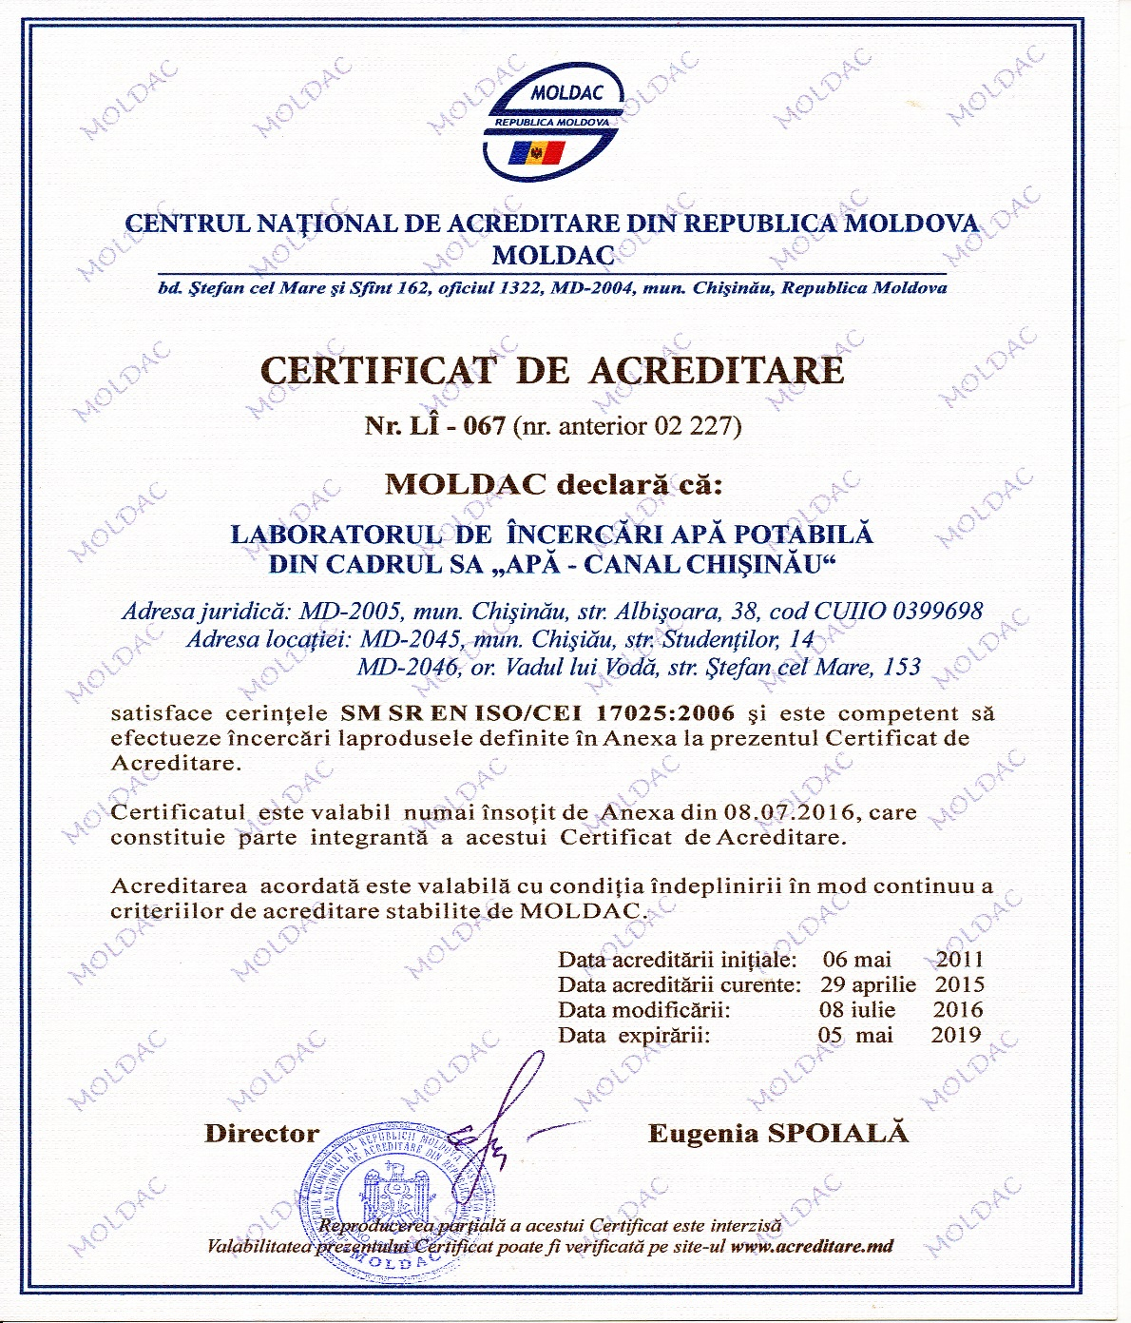
Sesiunea 1 –
Implementat de

Slide 59
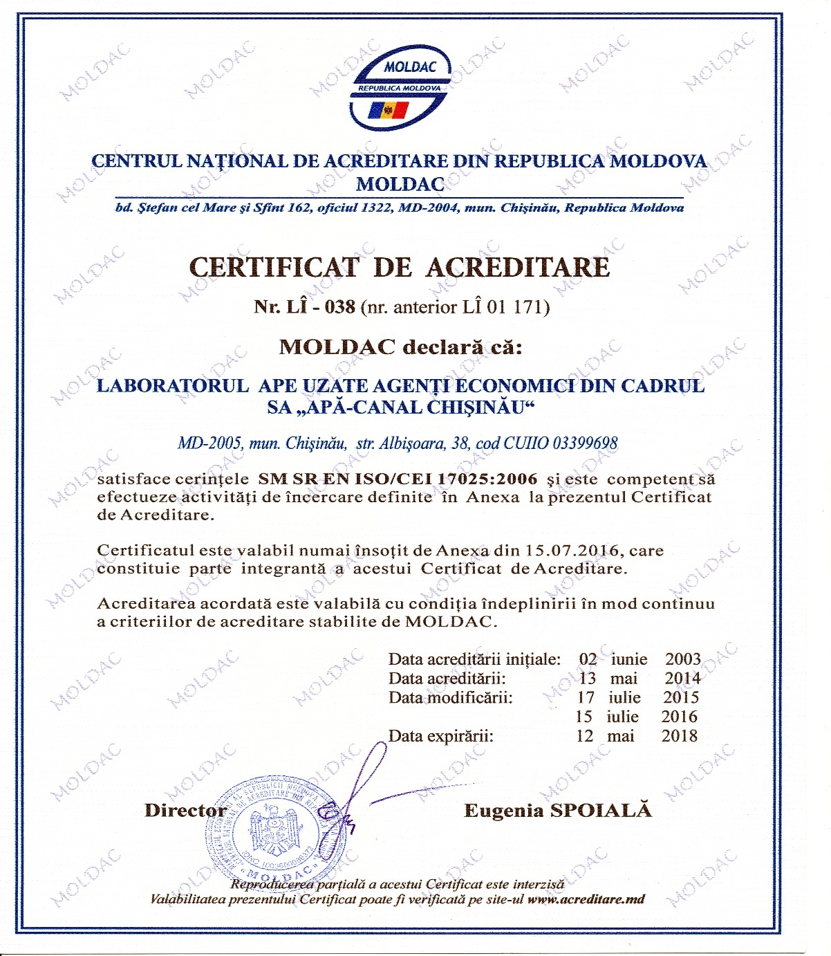
Sesiunea 1 –
Implementat de

Slide 60
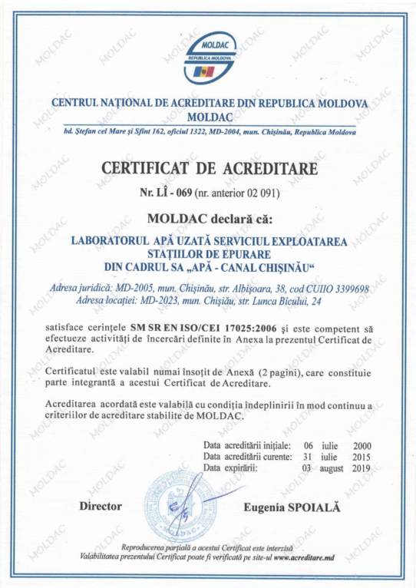
Sesiunea 1 –
Implementat de

Slide 61
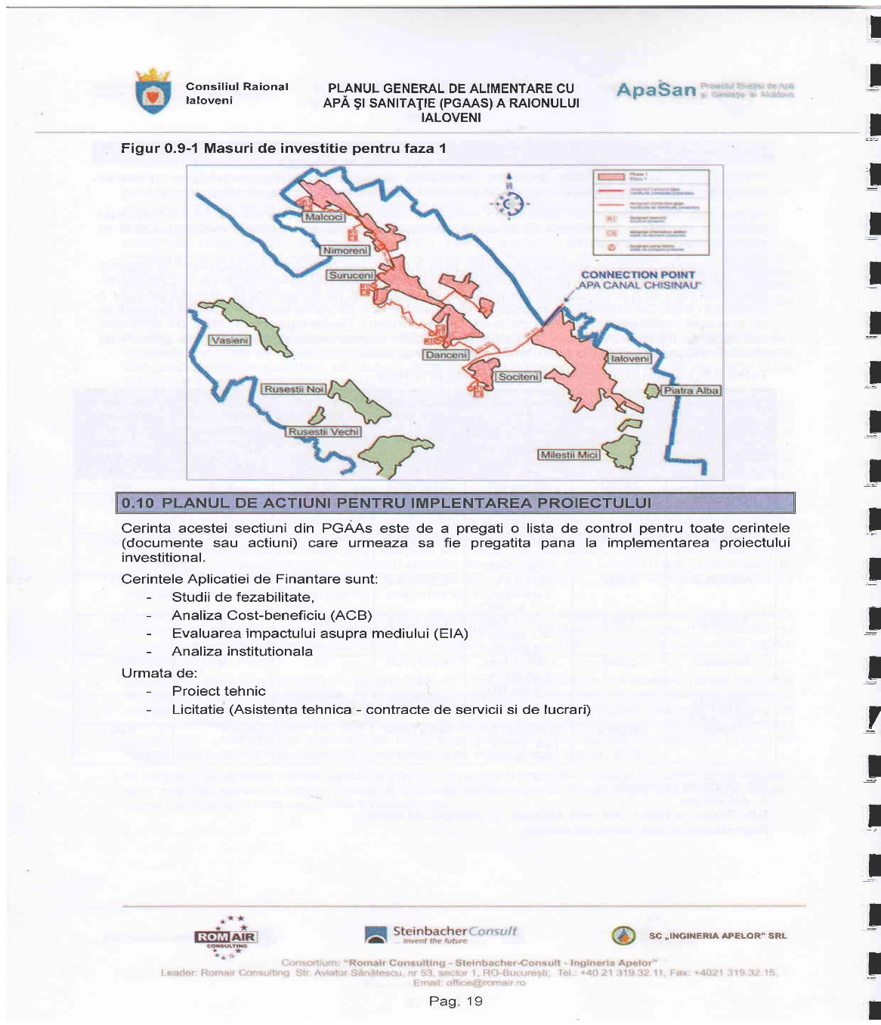
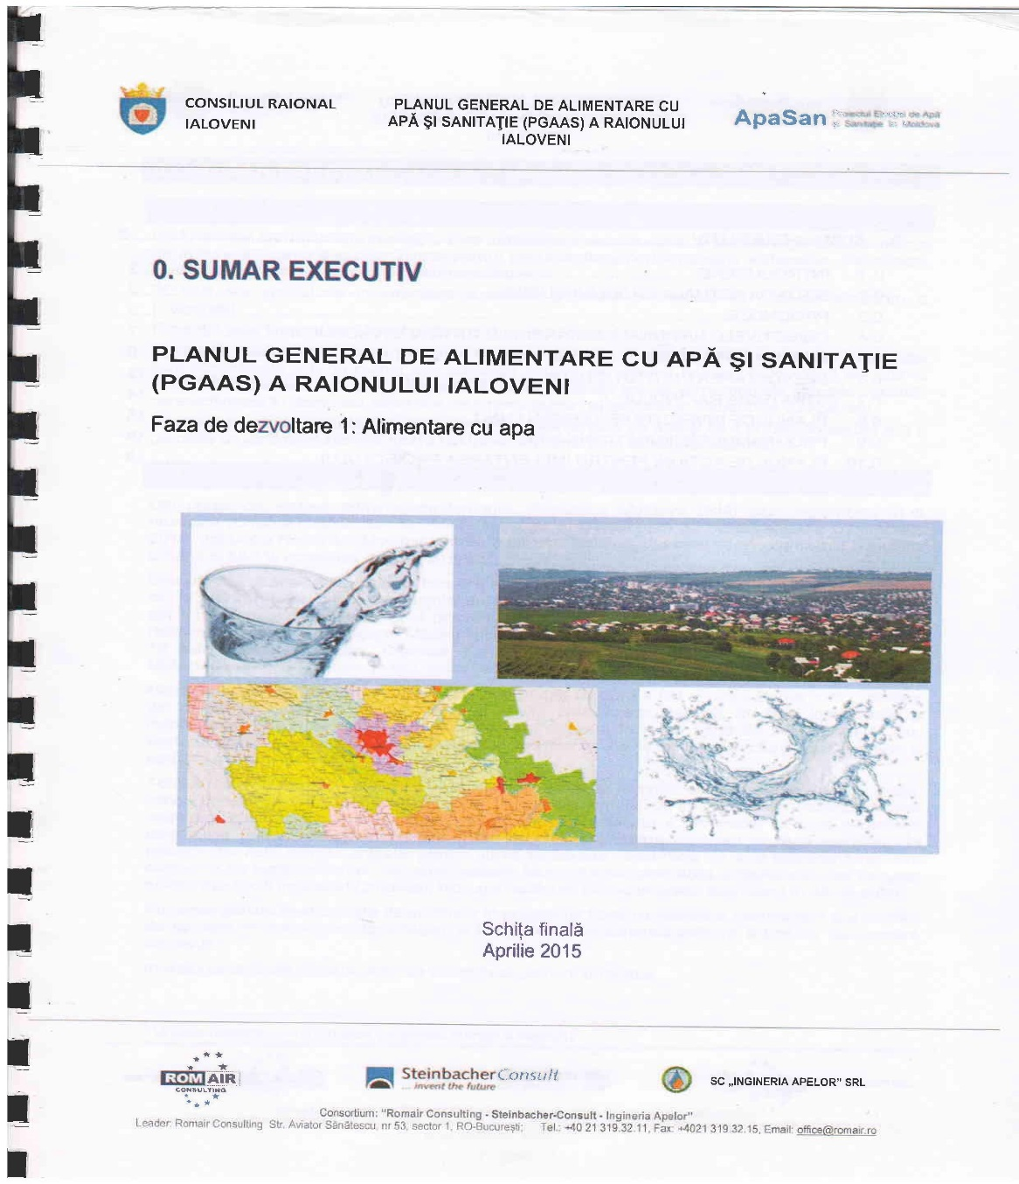
Sesiunea 1 –
Implementat de

Slide 62
Sesiunea 1 –
Implementat de

Slide 63
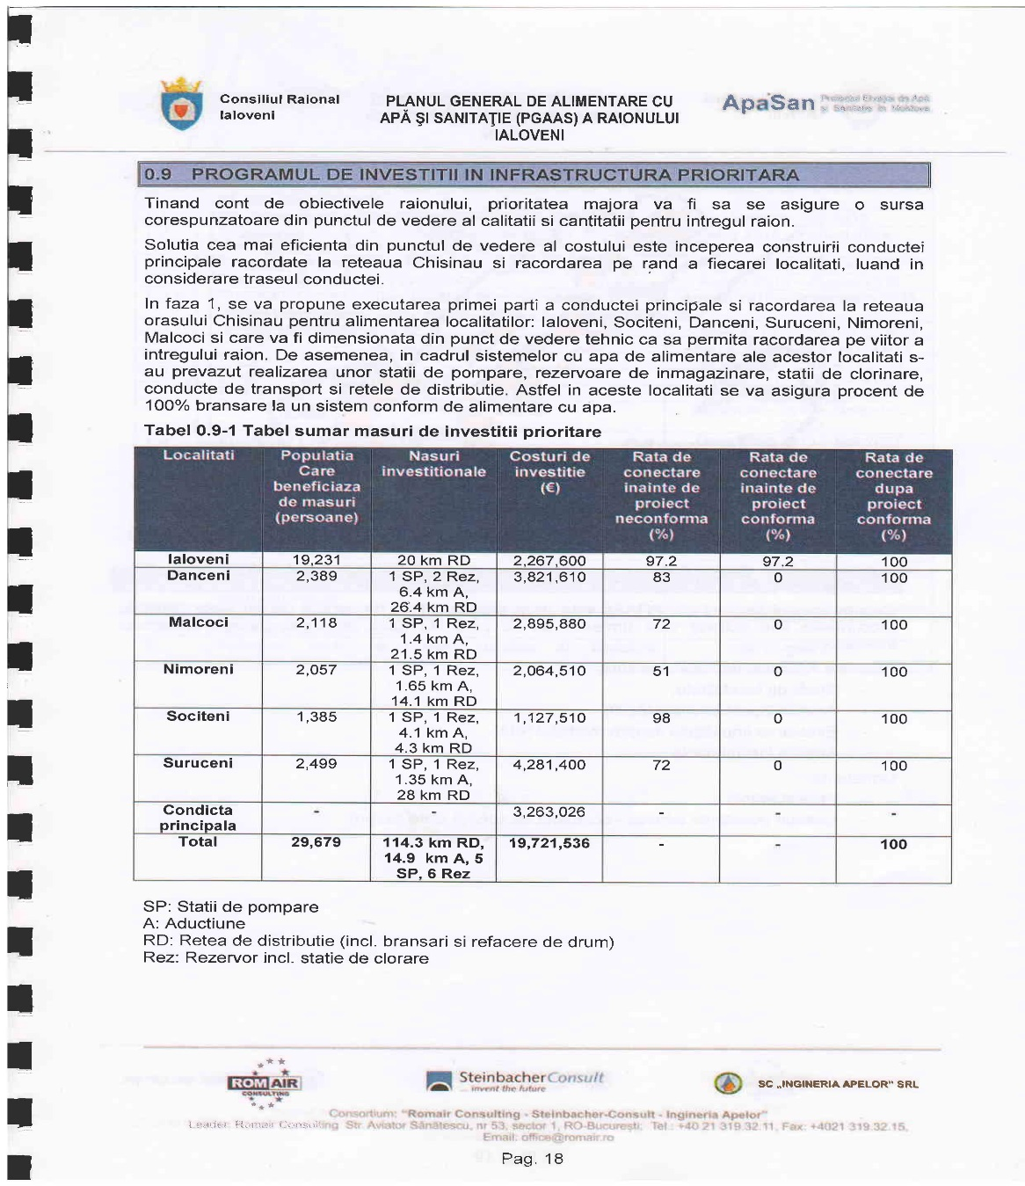
Sesiunea 1 –
Implementat de

Slide 64
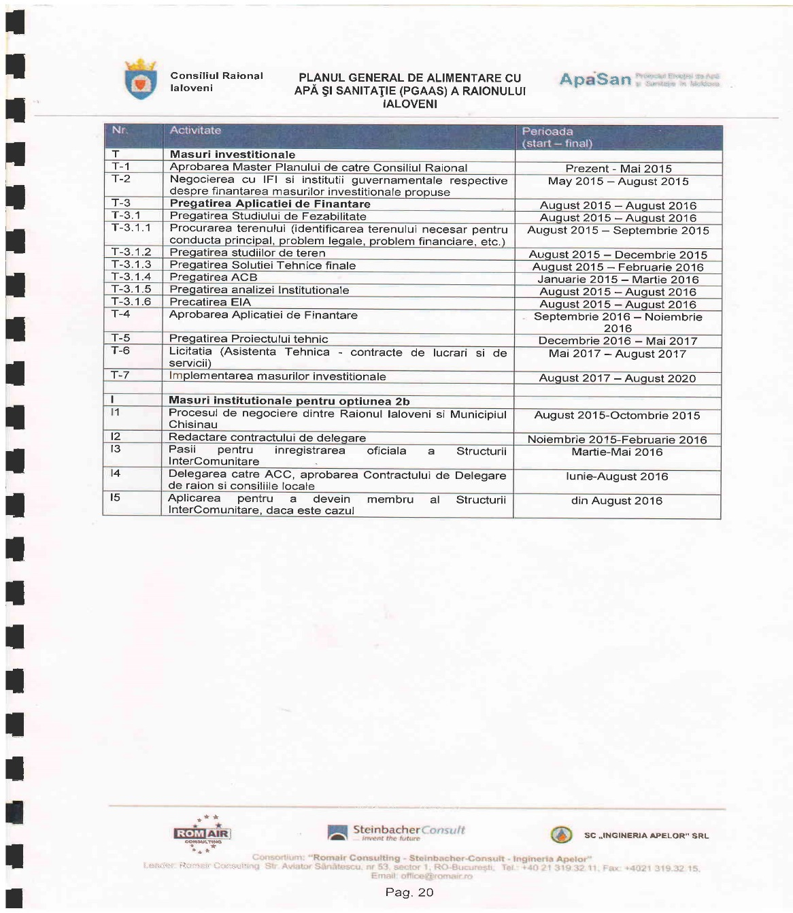
Sesiunea 1 –
Implementat de

Slide 65
Întrebări:
1.Permite Legea nr.303 şi Regulamentul conectarea la reţelile particulare ?
2.Care problemă a fost abordată prin decizia curţii Constituţionale din 01.11.2016?
3.Ce avize studii şi competenţe sunt necesare pentru elaborarea documentaţiei de proiect?
4.Care este procedura de reconectare a consumatorului şi termeni de executare a lucrărilor de reconectare?
5.Exemple a unor proiecte de investiţii în localitatea Dvs?
Implementat de

Slide 66
Referinţe bibliografice
1.Legea privind serviciul public de alimentare cu apă şi canalizare nr.303 din 13 decembrie 2013,publicată în Monitorul Oficial al Republicii Moldova nr.60-65 din 14.03.2014
2.Regulamentul cu privire la serviciul public de alimentare cu apă şi de canalizare (Anexa la Hotărîrea Consiliului de administrare al ANRE)nr.271/2015din 16.12.15
3.Legea RM „Privind caliltatea în construcţii nr.721 din 02.02.1996
4.Legea RM „ Privind autorizare executării lucrărilor de construcţie nr.163 din 09.07.2010
5.Legea nr.436-XVI din 28 decembrie 2006 privind administraţia publică locală
6.Legea nr.1402-XV din 24 octombrie 2002 a serviciilor publice de gospodarie comunală.
7.Legea nr.272-XIV din 10 februarie 1999 cu privire la apa potabilă
8.Legea apelor nr. 272 din 23 decembrie 2011,elaborată în conformitate cu prevederile Directivelor europene.
9.Legea nr.10-XVI din 3 februarie 2009 privind supravegherea de stat a sănătăţii publice.Protecţia şi promovarea sănătăţii populaţiei şi imbunătăţirea calităţii vieţii.
10.Legea nr.75 din 30.04.2015 cu privire la locuinţe
11.Hotărîrea guvernului nr.662 din 13 iunie 2007 „Pentru aprobarea Strategiei privind aprovizionarea cu apă şi canalizarea localităţilor din Republica Moldova”
12.Hotărîrea Guvernului nr.934 din 15 August 2007 „Cu privire la istituirea sistemului informaţional automatizat”Registrul de stat al apelor minerale naturale ,potabile şi băuturilor nealcoolice îmbutileate”
13. HG RM nr285 din 23.05.1996.Regulament de recepţie a construcţiilor instalaţiilor aferente
14.HG nr.950 din 25.11.2013 pentru aprobarea Regulamentului privind cerinţele de colectare ,epurare şi deversare a apelor uzate în sistemul de canalizare şi /sau în emisari de apă pentru localităţiile urbane şi rurale.
15. HG RM nr.199 din 20.03.2014 Cu privire la aprobarea Strategiei de alimentare cu apă şi sanitaţie (2014-2028)
16. «Regulamentul a privire la indicatorii de calitate a serviciul public de alimentare cu apă şi canalizare (Hotărîrea ANRE nr.352/2016 din 27.12.2016)
17. Regulament cu privire la managerul de proiect (Ncm A 07.04.2015)
18. Procedura de elaborare,avizare,aprobare şi conţinutul-cadru al documentaţiei de proiect pentru construcţii .Cerinţele şi prevederi principale (Ncm A 07.02.2012)
19. Codul contravenţional al PM nr 218-XVI din 21.10.2008
20. Ghid .Reţelele de distribuţie a apei . Polietilenă (Redactor -Sergiu Calos . Mihaela Anca Contaşel)
21.Reţelele de distribuţie a apei S.Calos,A.M.Contaşel ,L.Balmuş
22.Regulament privind exploatarea tehnică a sistemelor de alimentare cu apă şi de canalizare M.C.Volumul 2(34) 2006
Implementat de

Slide 67






Implementat de
În calitate de entitate federală, GIZ sprijină atingerea obiectivelor Guvernului Germaniei de cooperare internațională și dezvoltare durabilă.
Publicat de
Deutsche Gesellschaft für
Internationale Zusammenarbeit (GIZ) GmbH
Oficii înregistrate, Bonn și Eschborn, Germania
Proiectul ”Modernizarea serviciilor publice locale în Republica Moldova”
Chișinău, str. Bernardazzi 66
T + 373 22 22-83-19
F + 373 22 00-02-38
I www.giz.de, www.serviciilocale.md
Autor:
Bordian Vladimir
În cooperare cu
Proiect cofinanțat de

Slide 68


Implementat de
Din numele

